Slide 1
Ανατομική (Θ)
Ανοικτά Ακαδημαϊκά Μαθήματα στο ΤΕΙ Αθήνας
Ενότητα 4: Μυολογία
Φραγκίσκη Αναγνωστοπούλου Ανθούλη
Τμήμα Ιατρικών Εργαστηρίων
Το περιεχόμενο του μαθήματος διατίθεται με άδεια Creative Commons εκτός και αν αναφέρεται διαφορετικά | Το έργο υλοποιείται στο πλαίσιο του Επιχειρησιακού Προγράμματος «Εκπαίδευση και Δια Βίου Μάθηση» και συγχρηματοδοτείται από την Ευρωπαϊκή Ένωση (Ευρωπαϊκό Κοινωνικό Ταμείο) και από εθνικούς πόρους.

Slide 2
Μύες του πήχη ή αντιβραχίου

Slide 3
Α. Πρόσθιοι ή καμπτήρες Α.1 Μύες 1^{ου} Στρώματος (1/4)
Διατάσσονται σε 4 στρώματα
Στρογγυλός πρηνιστής
Έκφυση:
Παρατροχίλια απόφυση βραχιονίου
Κορωνοειδής απόφυση ωλένης
Κατάφυση:
Μέσον πρόσθιας επιφάνειας κερκίδας
“Gray414” από Arcadian διαθέσιμο ως κοινό κτήμα

Slide 4
Α. Πρόσθιοι ή καμπτήρες Α.1 Μύες 1^{ου} Στρώματος (2/4)
Κερκιδικός καμπτήρας του καρπού
Έκφυση:
Παρατροχίλια απόφυση βραχιονίου
Κατάφυση:
Βάση 2^{ου} μετακαρπίου
“Gray414” από Arcadian διαθέσιμο ως κοινό κτήμα

Slide 5
Α. Πρόσθιοι ή καμπτήρες Α.1 Μύες 1^{ου} Στρώματος (3/4)
Μακρός παλαμικός
Έκφυση:
Παρατροχίλια απόφυση βραχιονίου
Κατάφυση:
Παλαμιαία απονεύρωση
Νεύρωση:
Οι 3 ανωτέρω μ. από το μέσο ν. του βραχιονίου πλέγματος (Α5Α6Α7Α8Θ1)
“Gray414” από Arcadian διαθέσιμο ως κοινό κτήμα

Slide 6
Α. Πρόσθιοι ή καμπτήρες Α.1 Μύες 1^{ου} Στρώματος (4/4)
Ωλένιος καμπτήρας του καρπού
Έκφυση:
Παρατροχίλια απόφυση βραχιονίου
Ωλέκρανο
Κατάφυση:
Πισσοειδές 1^{ης} στιβάδας καρπού (έσω χείλος)
Νεύρωση:
Ωλένιο ν. του βραχιονίου πλέγματος
“Gray414” από Arcadian διαθέσιμο ως κοινό κτήμα

Slide 7
Α. Πρόσθιοι ή καμπτήρες Α.2 Μύες 2^{ου} Στρώματος
Επιπολής κοινός καμπτήρας των δακτύλων
Έκφυση:
Παρατροχίλια απόφυση βραχιονίου
Κορωνοειδής απόφυση ωλένης
Πρόσθια επιφάνεια κερκίδας
Κατάφυση:
Μεσαία ή 2^{η} φάλαγγα 2^{ου}, 3^{ου}, 4^{ου}, και 5^{ου} δακτύλου
Νεύρωση:
Μέσο ν. του βραχιονίου πλέγματος (Α5Α6Α7Α8Θ1)
“Forearm muscles back superficial” από Lennert B διαθέσιμο ως κοινό κτήμα

Slide 8
Α. Πρόσθιοι ή καμπτήρες Α.3 Μύες 3^{ου} Στρώματος (1/2)
Ενώ το βάθει κοινός καμπτήρας των δακτύλων
Έκφυση:
2/3 πρόσθιας επιφάνειας ωλένης
Κατάφυση:
Τρίτη ή ονυχοφόρος φάλαγγα 2^{ου}, 3^{ου}, 4^{ου}, και 5^{ου} δακτύλου
Νεύρωση:
Μέσο και ωλένιο ν. του βραχιονίου πλέγματος
“1120 Muscles that Move the Forearm” από CFCF διαθέσιμο με άδεια CC BY 3.0

Slide 9
Α. Πρόσθιοι ή καμπτήρες Α.3 Μύες 3^{ου} Στρώματος (2/2)
Μακρός καμπτήρας του αντίχειρα
Έκφυση:
Μέσον πρόσθιας επιφάνειας κερκίδας
Κατάφυση:
2^{η} ή ονυχοφόρος φάλαγγα του αντίχειρα
Νεύρωση:
Μέσο ν. του βραχιονίου πλέγματος

Slide 10
Α. Πρόσθιοι ή καμπτήρες Α.4 Μύες 4^{ου} Στρώματος
Τετράγωνος Πρηνιστής
Έκφυση:
Κάτω ¼ ωλένης
Κατάφυση:
Κάτω ¼ κερκίδας
Νεύρωση:
Μέσο ν. του βραχιονίου πλέγματος

Slide 11
Β. Οπίσθιοι ή εκτείνοντες Β.1 Μύες 1^{ου} Στρώματος ή επιπολής (1/2)
Διατάσσονται σε 2 στρώματα
Κοινός εκτείνων τους δακτύλους
Έκφυση:
Παρακονδύλια απόφυση βραχιονίου
Κατάφυση:
2^{η} και 3^{η} φάλαγγα 2^{ου}, 3^{ου}, 4^{ου}, και 5^{ου} δακτύλου

Slide 12
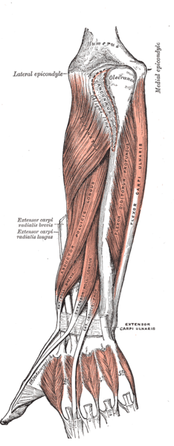
Β. Οπίσθιοι ή εκτείνοντες Β.1 Μύες 1^{ου} Στρώματος ή επιπολής (2/2)
Ίδιος εκτείνων τον μικρό δάκτυλο
Έκφυση:
Παρακονδύλια απόφυση βραχιονίου
Κατάφυση:
2^{η} και 3^{η} φάλαγγα 5^{ου} δακτύλου
Ωλένιος εκτείνων τον καρπό
Έκφυση:
Παρακονδύλια απόφυση βραχιονίου
Κατάφυση:
Βάση 5^{ου} μετακαρπίου
Νεύρωση:
Οι 3 ανωτέρω μ. από το κερκιδικό ν. του βραχιονίου πλέγματος (Α5Α6Α7Α8Θ1)
“Forearm muscles back deep” από Lennert B διαθέσιμο ως κοινό κτήμα

Slide 13
Β. Οπίσθιοι ή εκτείνοντες Β.1 Μύες 2^{ου} Στρώματος ή εν τω βάθει (1/3)
Υπτιαστής
Έκφυση:
Παρακονδύλια απόφυση βραχιονίου
Άνω τμήμα οπίσθιας επιφάνειας ωλένης
Κατάφυση:
Άνω 2/3 οπίσθιας επιφάνειας κερκίδας
Μακρός απαγωγός του αντίχειρα
Έκφυση:
Μέσον οπίσθιας επιφάνειας κερκίδας και ωλένης
Κατάφυση:
Βάση 1^{ου} μετακαρπίου
“Forearm muscles back deep” από Lennert B διαθέσιμο ως κοινό κτήμα

Slide 14
Β. Οπίσθιοι ή εκτείνοντες Β.1 Μύες 2^{ου} Στρώματος ή εν τω βάθει (2/3)
Βραχύς εκτείνων του αντίχειρα
Έκφυση:
Μέσον οπίσθιας επιφάνειας κερκίδας
Κατάφυση:
Βάση 1^{ης} φάλαγγας αντίχειρα
Μακρός εκτείνων του αντίχειρα
Έκφυση:
Μέσον οπίσθιας επιφάνειας ωλένης
Κατάφυση:
Βάση 2^{ης} ή ονυχοφόρου φάλαγγας αντίχειρα

Slide 15
Β. Οπίσθιοι ή εκτείνοντες Β.1 Μύες 2^{ου} Στρώματος ή εν τω βάθει (3/3)
Ίδιος εκτείνων το δείκτη
Έκφυση:
Μέσον οπίσθιας επιφάνειας ωλένης
Κατάφυση:
Μέση ή 2^{η} και 3^{η} ή ονυχοφόρο φάλαγγα του δείκτη
Νεύρωση:
Όλοι οι εκτείνοντες μ. νευρούνται από το κερκιδικό ν. του βραχιονίου πλέγματος (Α5Α6Α7Α8Θ1)
“Gray419” από Arcadian διαθέσιμο ως κοινό κτήμα

Slide 16
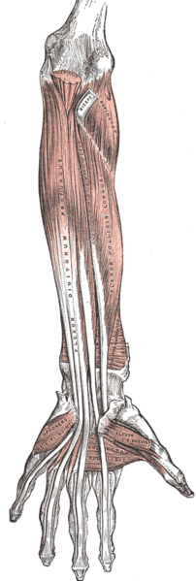
Γ. Έξω μύες ή μύες του κερκιδικού χείλους (1/2)
Βραχιονοκερκιδικός
ΈΚΦΥΣΗ:
Κάτω 1/3 έξω χείλους βραχιονίου
ΚΑΤΑΦΥΣΗ:
Στυλοειδής απόφυση κερκίδας
Μακρός κερκιδικός εκτείνων τον καρπό
ΈΚΦΥΣΗ:
Έξω χείλος βραχιονίου κατώτερα του βραχιονοκερκιδικού μυός.
ΚΑΤΑΦΥΣΗ:
Βάση 2^{ου} μετακαρπίου
“Forearm muscles front superficial” από Lennert B διαθέσιμο ως κοινό κτήμα

Slide 17
Γ. Έξω μύες ή μύες του κερκιδικού χείλους (2/2)
Βραχύς κερκιδικός εκτείνων τον καρπό
ΈΚΦΥΣΗ:
Παρακονδύλια απόφυση βραχιονίου
ΚΑΤΑΦΥΣΗ:
Βάση 3^{ου} μετακαρπίου
ΝΕΥΡΩΣΗ: Οι 3 ανωτέρω μύες νευρούνται από το κερκιδικό ν. του βραχιονίου πλέγματος (Α5Α6Α7Α8Θ1)
“Gray418” από Arcadian διαθέσιμο ως κοινό κτήμα

Slide 18
Μύες της άκρας χείρας

Slide 19
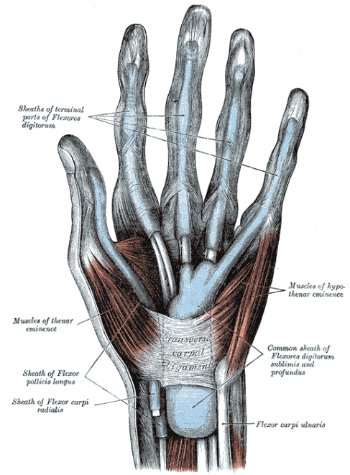
Α. Μύς θέναρος (Έξω Χείλος Χειρός)
Ονομάζονται και παλαμιαίοι και χωρίζονται σε 3 ομάδες
Βραχύς Απαγωγός Αντίχειρα
Έκφυση: σκαφοειδές 1^{ης} στιβάδας καρπού
Κατάφυση: βάση 1^{ης} φάλαγγος αντίχειρα
Νεύρωση: μέσο ν. βραχιόνιου πλέγματος (Α5Α6Α7Α8Θ1)
Αντιθετικός του αντίχειρα (κάτω από τον απαγωγό)
Έκφυση: meizon πολύγωνο 2^{ης} στιβάδας καρπού
Κατάφυση: έξω χείλος (κερκιδικό) 1^{ου} μετακάρπιου
Νεύρωση: μέσο ν. βραχιόνιου πλέγματος
“Gray423” από Pngbot διαθέσιμο ως κοινό κτήμα

Slide 20
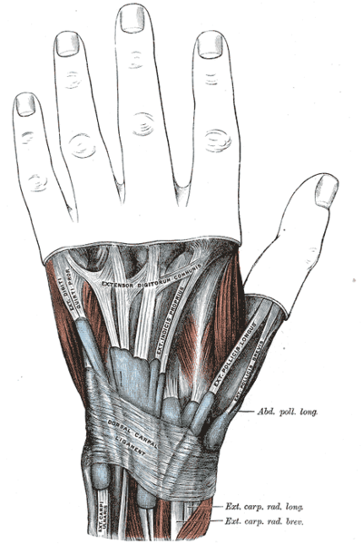
Α. Μύες σθεναρός (Έξω Χείλος Αντίχειρα)
Βραχύς καμπτήρας του αντίχειρα
Έκφυση: μείζον πολύγωνο-ελάσσον πολύγωνο-κεφαλωτό 2^{ης} στιβάδας καρπού
Κατάφυση: βάση 1^{ης} φάλαγγος αντίχειρα
Νεύρωση: μέσο και ωλένιο ν. βραχιόνιου πλέγματος
Προσαγωγός του αντίχειρα
Έκφυση: ελάσσον πολύγωνο-κεφαλωτό 2^{ης} στιβάδας καρπού--2^{ο} και 3^{ο} μετακάρπιο
Κατάφυση: βάση 1^{ης} φάλαγγος αντίχειρα
Νεύρωση: ωλένιο ν. βραχιόνιου πλέγματος
“Gray424” από Arcadian διαθέσιμο ως κοινό κτήμα

Slide 21
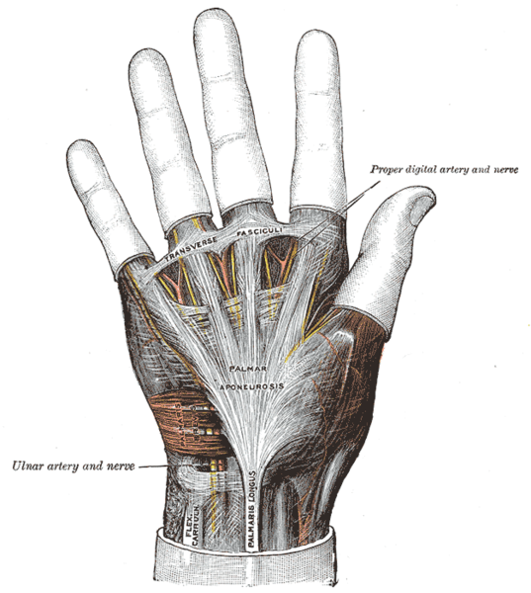
Β. Μύς οπισθέναρος (Έσω Χείλος Χειρός)
Ονομάζονται και παλαμιαίοι και χωρίζονται σε 3 ομάδες
Απαγωγός του μικρού δακτύλου
Έκφυση: πισσοειδές 1^{ης} στιβάδας καρπού
Κατάφυση: Βάση 1^{ης} φάλαγγος μικρού δάκτυλου
Αντιθετικός του μικρού δάκτυλου
(κάτω από τον απαγωγό)
Έκφυση: άγκιστρο αγκιστρωτού 2^{ης} στιβάδας καρπού
Κατάφυση: έσω χείλος (ωλένιο) 5^{ου} μετακαρπίου
“Gray425” από Arcadian διαθέσιμο ως κοινό κτήμα

Slide 22
Β. Μύες οπισθέναρος (Έσω Χείλος Μικρό Δάχτυλο)
Βραχύς καμπτήρας του μικρού δακτύλου
Έκφυση: άγκιστρο αγκιστρωτού 2^{ης} στιβάδας καρπού
Κατάφυση: βάση 1^{ης} φάλαγγος μικρού δάκτυλου
Βραχύς παλαμικός
Έκφυση: παλαμιαία απονεύρωση
Κατάφυση: δέρμα έσω χείλους (ωλένιο) παλάμης (ρυτίδες οπισθέναρος)
Νεύρωση: όλοι οι μύες του οπισθέναρος νευρούνται από το ωλένιο ν. βραχιόνιου πλέγματος (Α5Α6Α7Α8Θ1)

Slide 23
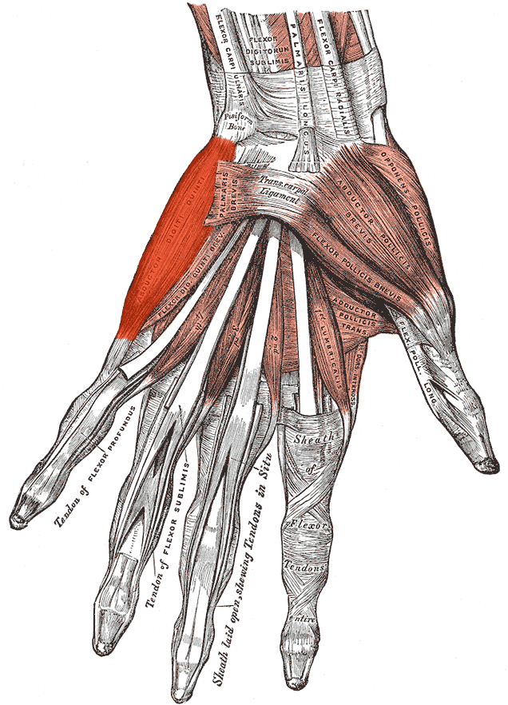
Γ. Μέσοι παλαμιαίοι μύες
Γ1. Ελμινθοειδείς μύες (4)
1^{ος} και 2^{ος} ελμινθοειδής
Έκφυση: από τους αντίστοιχους τένοντες του εν τω βάθει καμπτήρα των δακτύλων (1^{ος} τένοντας=δείκτη=2^{ου} δακτύλου, 2^{ος} τένοντας=μέσου=3^{ου} δακτύλου
Κατάφυση: με τους αντίστοιχους τένοντες του κοινού εκτείνοντα τους δακτύλους
Νεύρωση: 1^{ος} και 2^{ος} από το μέσο ν. του βραχιόνιου πλέγματος (Α5Α6Α7Α8Θ1)
“Musculus abductor digiti minimi” από Uwe Gille διαθέσιμο ως κοινό κτήμα

Slide 24
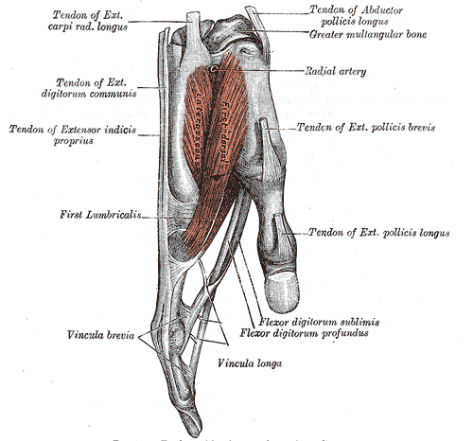
Γ. Έξω μύες ή μύες του κερκιδικού χείλους (1/2)
3^{ος} και 4^{ος} ελμινθοειδής
Έκφυση: από τους αντίστοιχους τένοντες του εν τω βάθει καμπτήρα των δακτύλων (3^{ος} τένοντας = παράμεσου = 4^{ου}δακτυλου, 4^{ος} τένοντας = μικρού = 5^{ου} δακτύλου)
Κατάφυση: μαζί με τους αντίστοιχους τένοντες του κοινού εκτείνοντα τους δακτύλους
Νεύρωση: 3^{ος} και 4^{ος} από το ωλένιο ν. του βραχιόνιου πλέγματος
“Gray416” από Arcadian διαθέσιμο ως κοινό κτήμα

Slide 25
Γ. Έξω μύες ή μύες του κερκιδικού χείλους (2/2)
Γ2. Μεσόστεοι (7)
Ραχιαίοι (4)
Έκφυση: μεσόστιες επιφάνειες 1^{ου} , 2^{ου}, 3^{ου}, 4^{ου}, και 5^{ου} μετακάρπιου (αρχή από ωλένιο χείλος 1^{ου} μετακάρπιου και τέλος με κερκιδικό χείλος 5^{ου} μετακάρπιου)
Κατάφυση: βάσεις 1^{ης} φάλαγγος 2^{ου} 3^{ου} και 4^{ου} δακτύλου (αρχή από κερκιδικό χείλος δείκτου και τέλος με ωλένιο χείλος παράμεσου δακτύλου)

Slide 26
Μύες της άκρας χείρας
Παλαμιαιοι (3)
Έκφυση: μεσόστιες επιφάνειες 2^{ου}, 4^{ου}, και 5^{ου} μετακάρπιου (αρχή από ωλένια επιφάνεια 2^{ου} μετακάρπιου και τέλος με κερκιδική επιφάνεια 5^{ου} μετακάρπιου)
Καταφυση: βάσεις 1^{ης} φάλαγγος 2^{ου} 4^{ου} και 5^{ου} δακτύλου (αρχή από ωλένιο χείλος δείκτου και τέλος με κερκιδικό χείλος μικρού δακτύλου)
Νεύρωση: όλοι οι μεσόστεοι νευρούνται από το ωλένιο ν. του βραχιόνιου πλέγματος (α5α6α7α8θ1)
Κινήσεις: οι ελμινθοειδείς μύες μαζί με τους μεσόστεους κάνουν κάμψη των μετακαρπιοφαλαγγικών διαρθρώσεων.
Οι παλαμιαίοι μεσόστεοι κάνουν προσαγωγή ενώ οι ραχιαίοι απαγωγή

Slide 27
Μύες θώρακα

Slide 28
Α. Αυτόχθονες (1/5)
Εκφύονται και καταφύονται στην περιοχή του θώρακα (κύριοι αναπνευστικοί μ.)
Έξω μεσοπλεύριοι (11)
Έκφυση: κάτω χείλος μίας πλευράς
Κατάφυση: πάνω χείλος της επομένης
Η κατεύθυνση των μυϊκών ινών είναι από πάνω προς τα κάτω και εμπρός και γεμίζουν τα μεσοπλεύρια διαστήματα από τα φύματα των πλευρών ως τους πλευρικούς χόνδρους. το υπόλοιπο διάστημα μέχρι το στέρνο το συμπληρώνουν οι έξω μεσοπλεύριοι σύνδεσμοι.
Κίνηση: ανύψωση των πλευρών στην εισπνοή (εισπνευστικοί μ.)
Νεύρωση: έξω μεσοπλεύρια ν.

Slide 29
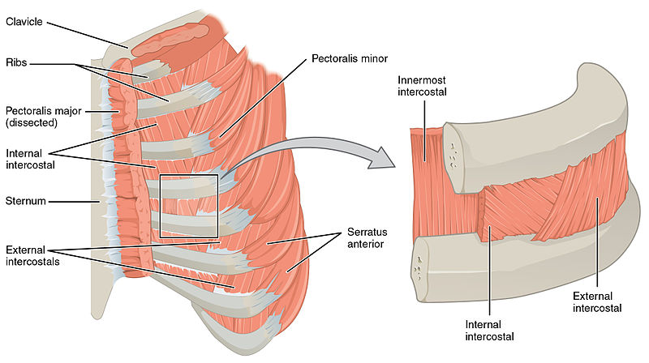
Α. Αυτόχθονες (2/5)
“1114 Thorax” από CFCF διαθέσιμο με άδεια CC BY 3.0

Slide 30
Α. Αυτόχθονες (3/5)
Έσω Μεσοπλεύριοι (11)
Έκφυση: Πάνω χείλος μιας πλευράς
Κατάφυση: Κάτω χείλος της πιο πάνω πλευράς.
Η κατεύθυνση των μυϊκών ινών είναι από κάτω προς τα πάνω και εμπρός και γεμίζουν τα μεσοπλεύρια διαστήματα από το στέρνο ως τις γωνίες των πλευρών.
Το υπόλοιπο διάστημα το συμπληρώνουν οι έσω μεσοπλεύριοι σύνδεσμοι.
Κίνηση: Κατεβάζουν τις πλευρές στην εκπνοή (εκπνευστικοί μ.)
Νεύρωση: Έσω μεσοπλεύρια ν.

Slide 31
Α. Αυτόχθονες (4/5)
Υποπλεύριοι
Είναι ανεπτυγμένοι μόνο στα κατώτερα μεσοπλεύρια διαστήματα. Δύνανται να μην υπάρχουν σε όλους τους ανθρώπινους σκελετούς (ΑΣΤΑΘΕΙΣ Μ.). Οι μυϊκές τους ίνες έχουν την ίδια κατεύθυνση με τους έσω μεσοπλεύριους μ.
Έκφυση: Πάνω χείλος μιας πλευράς
Κατάφυση: Κάτω χείλος της μεθεπόμενης πλευράς
Κίνηση: Κατεβάζουν τις πλευρές στην εκπνοή (εκπνευστικοί μ.)
Νεύρωση: Κατώτερα έσω μεσοπλεύρια ν.

Slide 32
Α. Αυτόχθονες (5/5)
Εγκάρσιος Θωρακικός
Βρίσκεται πίσω από τους χόνδρους των Π3-Π6
Έκφυση: Στέρνο
Κατάφυση: Πλευρικοί χόνδροι Π3-Π6 από μέσα.
Κίνηση: Κατεβάζουν τους πλευρικούς χόνδρους προς τα κάτω (εκπνευστικοί μ.)
Νεύρωση: 3^{Ο}- 6 ^{Ο} έσω μεσοπλεύρια ν.

Slide 33
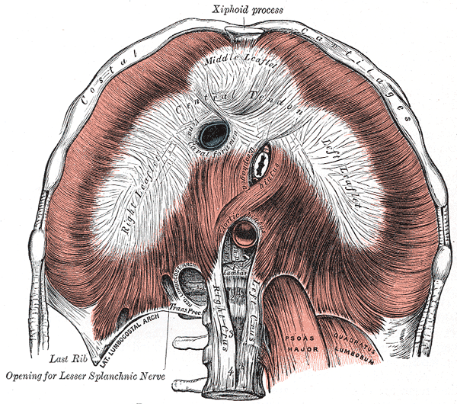
Β. Διάφραγμα (1/2)
Το Διάφραγμα αν και ετερόχθων μυς είναι κύριος μυς της αναπνοής.
Στην εισπνοή γίνεται επίπεδο και η κοιλότητα του θώρακα διευρύνεται, ενώ στην εκπνοή ανεβαίνει και στενεύει την κοιλότητα του θώρακα.
Έχει 2 θόλους (Α και Δ), με τον δεξί να ανεβαίνει πιο ψηλά στο θώρακα.
“Gray391” από Pngbot διαθέσιμο ως κοινό κτήμα

Slide 34
Β. Διάφραγμα (2/2)
Έχει 3 εκφύσεις:
Στερνική
Έκφυση: Μέσο ξιφοειδούς απόφυσης του στέρνου
Πλευρική
Έκφυση: Έσω επιφάνεια 6 κατώτερων πλευρών
Οσφυϊκή
Έκφυση: Αποτελείται από 2 σκέλη:
Το έσω: Εκφύεται από τα σώματα των Ο1-Ο4
Το έξω: Εκφύεται από τους τοξοειδείς συνδέσμους του μείζονα ψοΐτη και του τετράγωνου οσφυϊκού μυός.
Κατάφυση: Στο τενόντιο κέντρο (ινώδες σε σχήμα τριφυλλιού στο κέντρο του διαφράγματος.

Slide 35
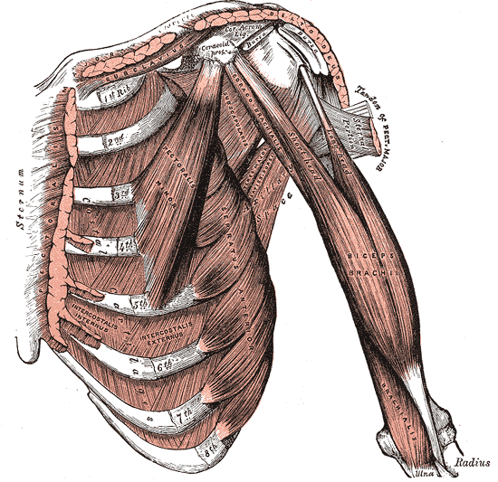
Ωμοθωρακικοί (1/4)
Β. Είναι ετερόχθονες μύες του θώρακα (επικουρικοί αναπνευστικοί μ.)
Μείζων Θωρακικός: Έχει 3 εκφύσεις
Εκφύσεις:
α. Στερνοπλευρική (στέρνο και χόνδροι Π1-Π6
β. Κλειδική (έσω και μέσο τριτημόριο κλείδας)
γ. Κοιλιακή (θήκη ορθού κοιλιακού μ.)
Κατάφυση: Ακρολοφία μείζονος βραχιονίου ογκώματος
“Gray411” από Pngbot διαθέσιμο ως κοινό κτήμα

Slide 36
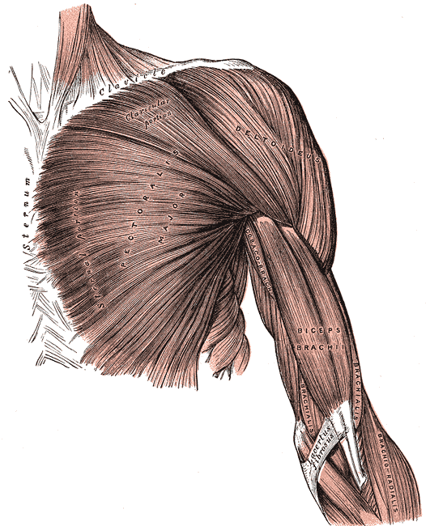
Ωμοθωρακικοί (2/4)
Ελάσσων Θωρακικός (εν τω βάθει στιβάς)
Έκφυση: Π3-Π5
Κατάφυση: Κορακοειδής απόφυση ωμοπλάτης
Νεύρωση: Ο μείζων και ελάσσων θωρακικός νευρούνται από τα πρόσθια θωρακικά ν. του βραχιονίου πλέγματος (Α5-Α6-Α7-Α8-Θ1)
“Gray410” από Arcadian διαθέσιμο ως κοινό κτήμα

Slide 37
Ωμοθωρακικοί (3/4)
Πρόσθιος Οδοντωτός
Έκφυση: Με οδοντώματα από Π1-Π9
Κατάφυση: Νωτιαίο (έσω) χείλος της ωμοπλάτης
Νεύρωση: Μακρό θωρακικό ν. του βραχιονίου πλέγματος (ν. του Bell)
Υποκλείδιος
Έκφυση: Χόνδρος Π1
Κατάφυση: Υποκλείδια αύλακα
Νεύρωση: Υποκλείδιο ν. Βραχιονίου πλέγματος

Slide 38
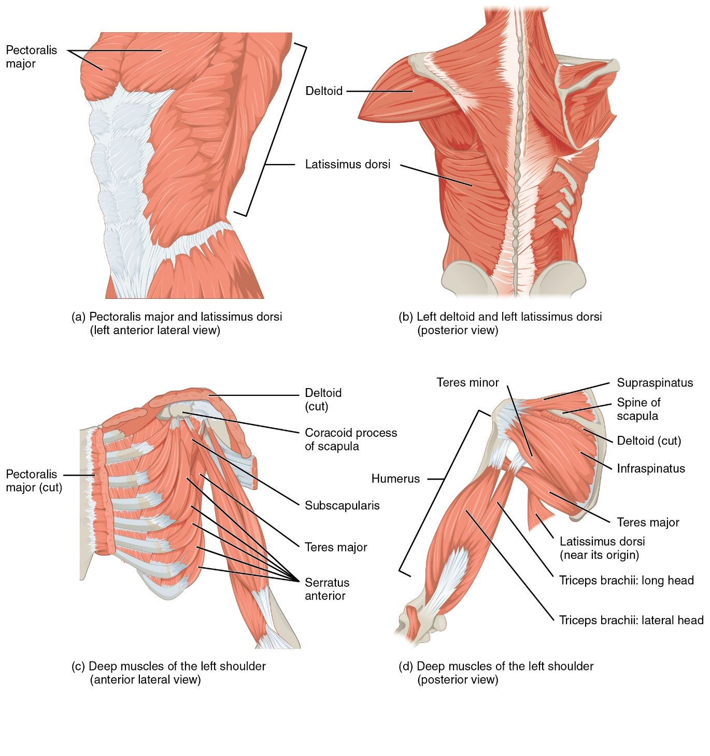
Ωμοθωρακικοί (4/4)
“1119 Muscles that Move the Humerus” από CFCF διαθέσιμο με άδεια CC BY 3.0

Slide 39
Ωμοθωρακικοί και ωμοραχιαίοι

Slide 40
Μύες κοιλίας

Slide 41
Μύες κοιλίας (1/4)
Χωρίζονται σε 3 κατηγορίες:(επικουρικοί αναπνευστικοί μ., εκπνευστικοί μ.)
Α. Πρόσθιοι
Ορθός Κοιλιακός
Έκφυση:
Ξιφοειδής απόφυση στέρνου
Χόνδροι Π5-Π7
Κατάφυση:
Άνω χείλος ηβικού
Τενόντιες εγγραφές (ινώδεις ταινίες προσφυόμενες στο πρόσθιο πέταλο της θήκης του)-Αποτελούν πρόσθετη κατάφυση του μυός.
Νεύρωση:
6 κατώτερα μεσοπλέυρια ν. και το Ο1 ν.

Slide 42
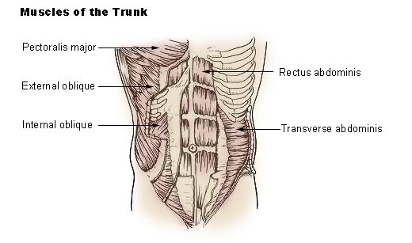
Μύες κοιλίας (2/4)
Πυραμοειδής (ασταθής μ.)
Έκφυση: Ηβικό
Κατάφυση: Λευκή γραμμή (ένωση πρόσθιου και οπίσθιου πετάλου της θήκης των ορθών κοιλιακών στη μέση γραμμή)
Νεύρωση: 11^{Ο}-12^{ο} μεσοπλεύριο ν.
“Illu trunk muscles” από Arcadian διαθέσιμο ως κοινό κτήμα

Slide 43
Μύες κοιλίας (3/4)
Β. Οπίσθιοι
Τετράγωνος Οσφυϊκός
Έκφυση:
Λαγόνια ακρολοφία
Εγκάρσιες αποφύσεις Ο2-Ο5
Κατάφυση:
12^{Η} Πλευρά
Νεύρωση: Θ12 και Ο1-Ο3 ν.

Slide 44
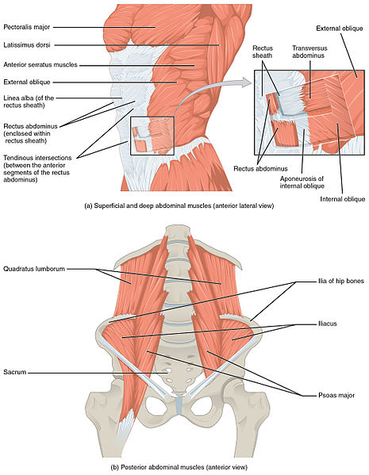
Μύες κοιλίας (4/4)
“1112 Muscles of the Abdomen” από CFCF διαθέσιμο με άδεια CC BY 3.0

Slide 45
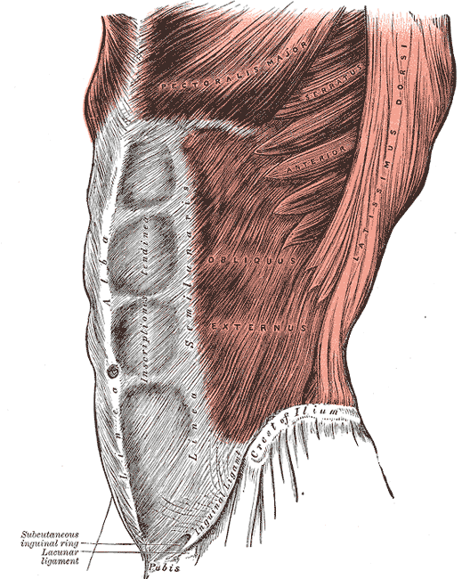
Γ. Πλάγιοι (1/3)
Έξω λοξοί
Έκφυση:
με οδοντώματα από τις 5 κατώτερες πλευρές
Κατάφυση:
με την απονεύρωσή του στη λευκή γραμμή, λαγόνιο ακρολοφία και ηβικό
Νεύρωση: από τα κατώτερα 5 μεσοπλεύρια ν. και το ο1 ν.
“Grays Anatomy image392” από Arcadian διαθέσιμο ως κοινό κτήμα

Slide 46
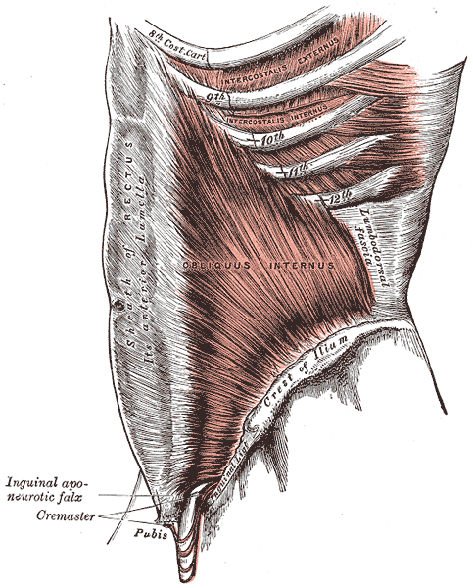
Γ. Πλάγιοι (2/3)
Έσω λοξός
Έκφυση:
λαγόνιος ακρολοφία
Κατάφυση:
με την απονεύρωσή του στη λευκή γραμμή, και από τις 3-4 κατώτερες πλευρές.
Νεύρωση: από τα κατώτερα 5 μεσοπλεύρια ν. και το ο1
“Gray395” από Arcadian διαθέσιμο ως κοινό κτήμα

Slide 47
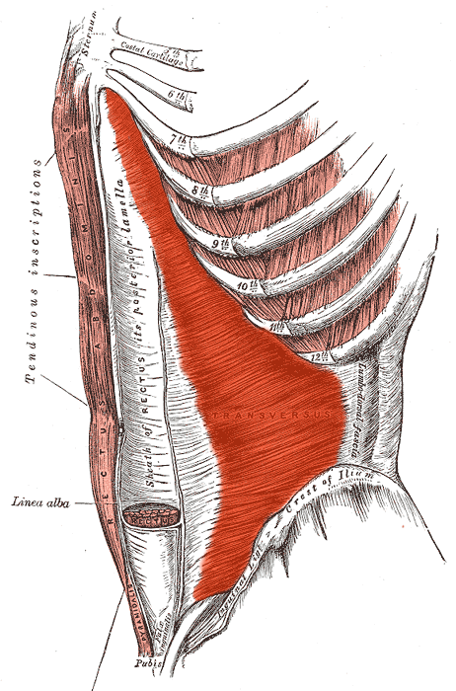
Γ. Πλάγιοι (3/3)
Εγκάρσιος κοιλιακός
Έκφυση:
λαγόνιος ακρολοφία
από τις 6 κατώτερες πλευρές
Κατάφυση:
με την απονεύρωσή του στη λευκή γραμμή,
Νεύρωση: από τα κατώτερα 5 μεσοπλεύρια ν. και το ο1.
“Transversus abdominis” από Uwe Gille διαθέσιμο ως κοινό κτήμα

Slide 48
Μύες της κεφαλής - τραχήλου

Slide 49
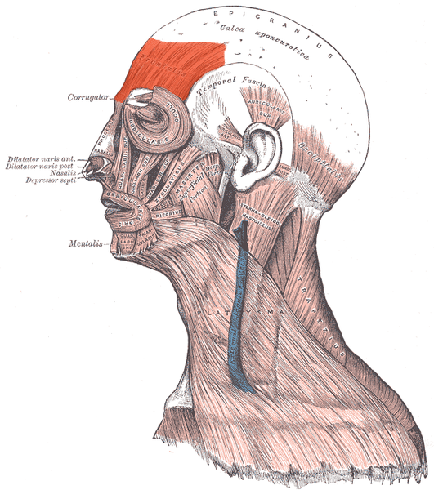
Μύες θόλου (1/3)
Προσφύονται στο δέρμα και η σύσπασή τους προκαλεί τις κινήσεις του δέρματος που δίνουν τις διάφορες εκφράσεις του προσώπου (μιμικοί μ.)
Μετωπιαίος
Έκφυση: Μετωπιαίο
Κατάφυση: Επικράνιος απονεύρωση
Κίνηση: Έκφραση έκπληξης
“Musculus frontalis” από Uwe Gille διαθέσιμο ως κοινό κτήμα

Slide 50
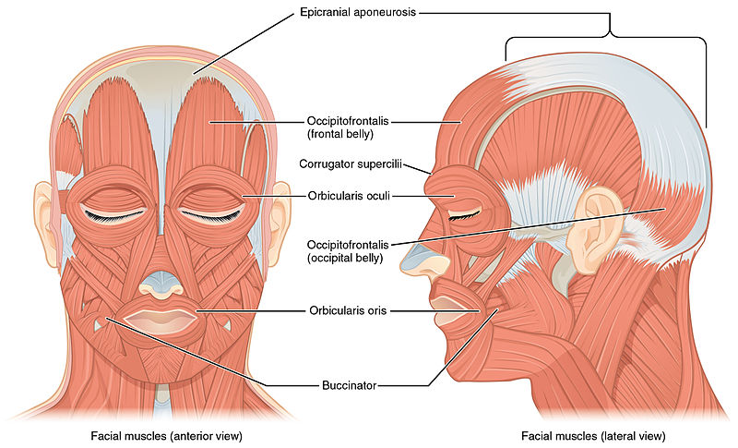
Μύες θόλου (2/3)
“1106 Front and Side Views of the Muscles of Facial Expressions” από CFCF διαθέσιμο με άδεια CC BY 3.0

Slide 51
Μύες θόλου (3/3)
Ινιακός
Έκφυση: Ινιακό
Κατάφυση: Επικράνιος απονεύρωση
Κίνηση: Τραβά το δέρμα του τριχωτού προς τα πίσω
Πυραμοειδής
Έκφυση: Ρίζα ρινός
Κατάφυση: Δέρμα μεταξύ φρυδιών
Κίνηση: Συνοφρύωση
“1106 Front and Side Views of the Muscles of Facial Expressions” από CFCF διαθέσιμο με άδεια CC BY 3.0

Slide 52
Μύες του προσώπου (1/3)
Χωρίζονται στους μυς των αυτιών, της ρινός που είναι ανεπτυγμένοι κυρίως στα ζώα και σε μύες του στόματος και των ματιών.
Μύες των Ματιών
Σφιγκτήρας των Βλεφάρων.
Αποτελείται από 3 μοίρες:
Α. Την κογχική πέριξ των οφθαλμικών κόγχων
Β. Τη βλεφαρική κάτω από το δέρμα των βλεφάρων
Γ. Τη δακρυϊκή στο δακρυϊκό βοθρίο.
Επισκύνιος
Έκφυση: Υπερόφρυα τόξο
Κατάφυση: Δέρμα φρυδιών

Slide 53
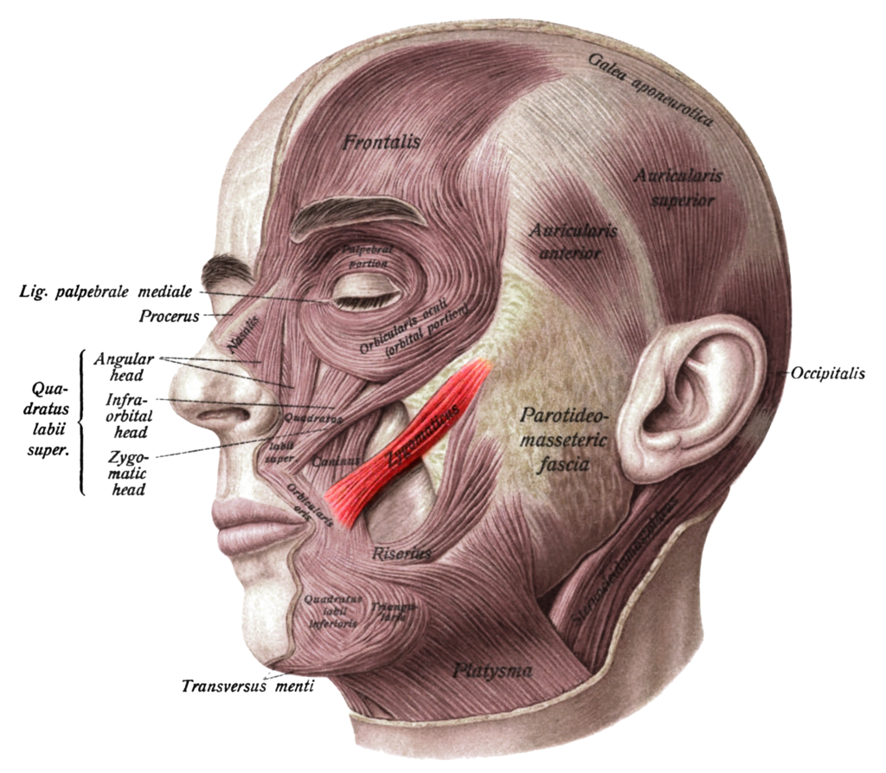
Μύες του προσώπου (2/3)
Α. Μύες που καταφύονται στο δέρμα του πάνω χείλους:
Τετράγωνος (έκφραση περιφρόνησης)
Μείζων Ζυγωματικός (έκφραση γέλιου)
Κυνικός (έκφραση θυμού)
Β. Μύες που καταφύονται στο δέρμα του κάτω χείλους:
Τρίγωνος (έκφραση λύπης)
Τετράγωνος: (έκφραση ειρωνίας)
Γενειακός (έκφραση απορίας)
“Sobo 1909 260 - Zygomaticus major muscle” από Was a bee διαθέσιμο ως κοινό κτήμα

Slide 54
Μύες του προσώπου (3/3)
Γ. Μύες που καταφύονται στο δέρμα της γωνίας του στόματος:
Γελαστήριος: (χαμόγελο ή Σαρδόνιο γέλιο)
Βυκανητής: (φύσημα ή σάλπισμα)
Όλοι αυτοί οι μύες σχηματίζουν πέριξ του στόματος τον Σφιγκτήρα του Στόματος.
Νεύρωση: 7^{η} ΕΣ (προσωπικό ν.)
“Sobo 1909 260 - Risorius” από Was a bee διαθέσιμο ως κοινό κτήμα

Slide 55
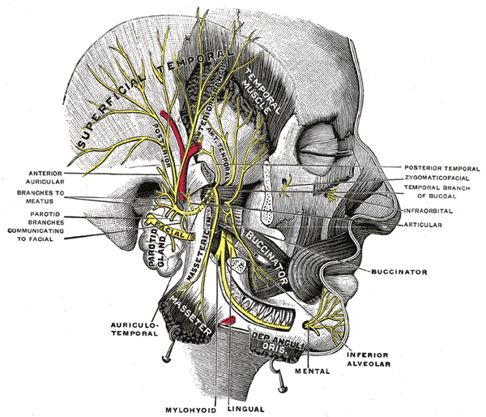
Μασητήρες (1/2)
Κροταφίτης
Έκφυση: Κροταφικό
Κατάφυση: Κορωνοειδής απόφυση κάτω γνάθου
Μασητήρας
Έκφυση: Ζυγωματικό
Κατάφυση: Κλάδος και γωνία της κάτω γνάθου
“Gray781” από Pngbot διαθέσιμο ως κοινό κτήμα

Slide 56
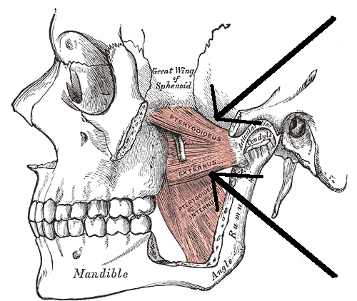
Μασητήρες (2/2)
Έξω Πτερυγοειδής
Έκφυση: Μείζονα πτέρυγα σφηνοειδούς
Κατάφυση: Κόνδυλος της κάτω γνάθου
Έσω Πτερυγοειδής
Έκφυση: Μείζονα πτέρυγα σφηνοειδούς
Κατάφυση: Έσω γωνίας κάτω γνάθου
Νεύρωση Μασητήρων: Τρίτος κλάδος του τριδύμου (κάτω γναθικό ν., κινητικός κλάδος 5^{ης} ΕΣ (Τρίδυμο)
“Musculuspterygoideuslateralis” από Engusz διαθέσιμο ως κοινό κτήμα

Slide 57
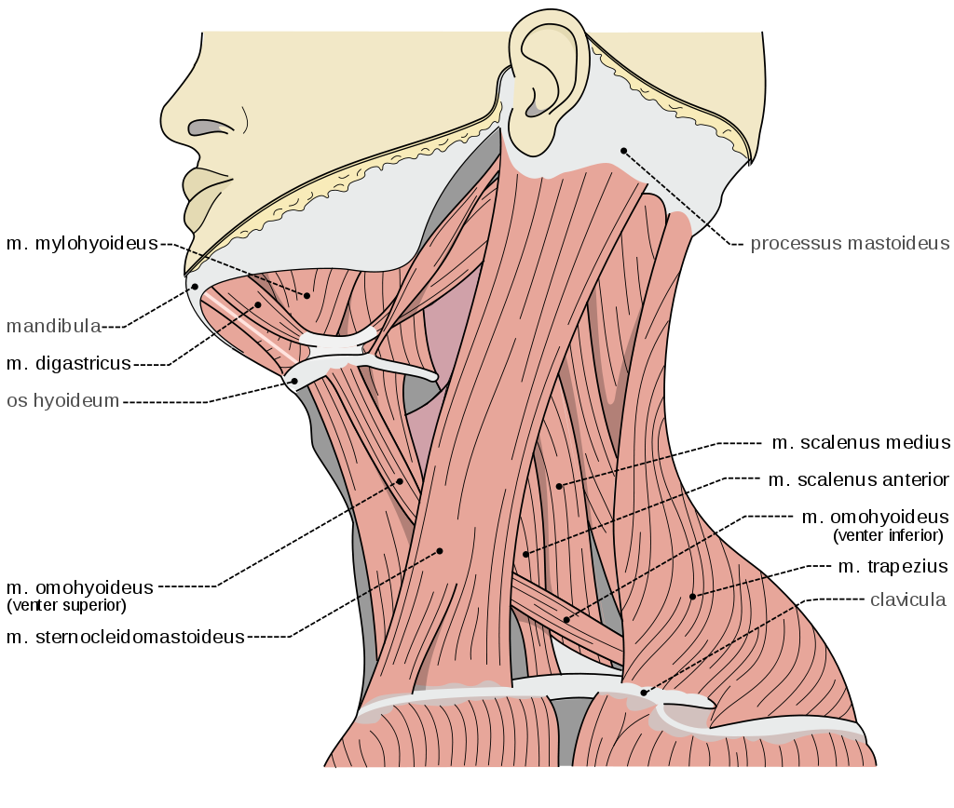
Μύες τραχήλου (1/14)
Χωρίζονται σε 4 κατηγορίες:
Α. Προσθιοπλάγιοι
Στερνοκλειδομαστοειδής
Έκφυση:
Έσω τριτημόριο κλείδας
Στέρνο
Κατάφυση:
Μαστοειδής απόφυση
κροταφικού
Νεύρωση:
Παραπληρωματικό ν. (11^{η} ΕΣ)
Κλάδοι αυχενικού πλέγματος (Α1-Α4)
“Musculi coli base” από Orem διαθέσιμο με άδεια CC BY-SA 2.5

Slide 58
Μύες τραχήλου (2/14)
Μυωδες Πλάτυσμα (υποδόριος μ.)
Έκφυση: Άνω τμήμα θώρακα
Κατάφυση: Κάτω γνάθος και δέρμα κάτω χείλους
Νεύρωση: 7^{η} ΕΣ (Προσωπικό ν.)
Τραβά την κάτω γνάθο προς τα κάτω και χαμηλώνει το κάτω χείλος (έκφραση τρόμου)
“Musculi coli base” από Orem διαθέσιμο με άδεια CC BY-SA 2.5

Slide 59
Μύες τραχήλου (3/14)
Χωρίζονται σε 4 κατηγορίες:
Πρόσθιοι
Χωρίζονται σε 2 υποκατηγορίες:
Άνωθεν του Υοειδούς
Κάτωθεν του Υοειδούς

Slide 60
Μύες τραχήλου (4/14)
Διγάστωρ (2 γαστέρες που ενώνονται με ενδιάμεσο τένοντα στη μέση γραμμή)
Έκφυση:
Οπίσθια Γαστέρα: Μαστοειδής απόφυση κροταφικού
Πρόσθια Γαστέρα: Διγαστορικό βοθρίο κάτω γνάθου
Κατάφυση: Υοειδές (ενδιάμεσος τένων)
Νεύρωση:
Πρόσθια γαστέρα από το γναθοϋοειδές ν., κλάδος κάτω φατνιακού ν. του τριδύμου (5^{η} ΕΣ)
Οπίσθια γαστέρα από την 7^{η} ΕΣ (προσωπικό ν.)

Slide 61
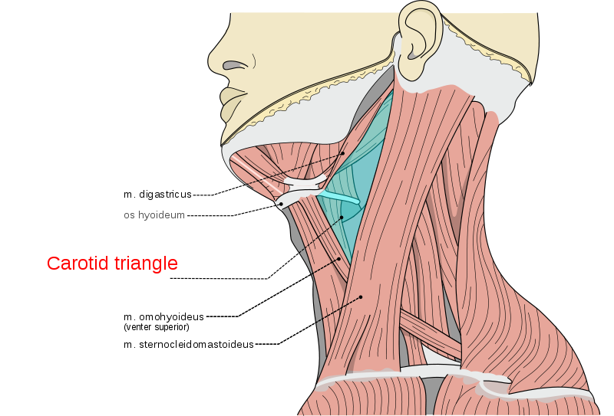
Μύες τραχήλου (5/14)
Βελονοϋοειδής
Έκφυση: Βελονοειδής απόφυση κροταφικού
Κατάφυση: Υοειδές
Νεύρωση: 7η ΕΣ (Προσωπικό ν.)
digastric muscle
stylohyoid muscle
“Musculi coli base, my edits for tringles, Carotid T” από Orem διαθέσιμο με άδεια CC BY-SA 2.5

Slide 62
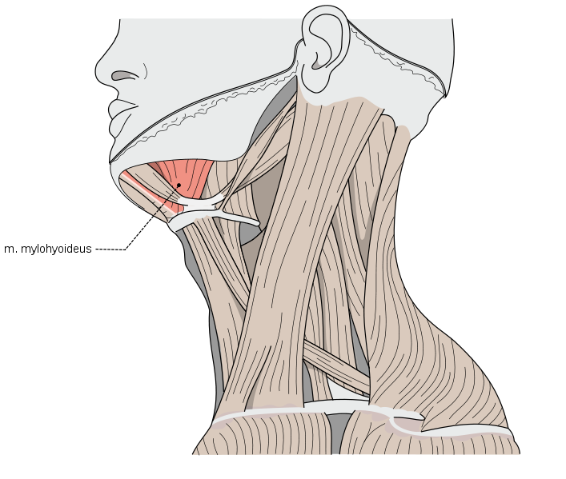
Μύες τραχήλου (6/14)
Γναθοϋοειδής
Έκφυση: Κάτω γνάθος
Κατάφυση: Υοειδές
Νεύρωση: Γναθοϋοειδές ν., κλάδος κάτω φατνιακού ν. του τριδύμου (5η ΕΣ)
“Musculi colli mylohyoideus” από Orem διαθέσιμο με άδεια CC BY 3.0

Slide 63
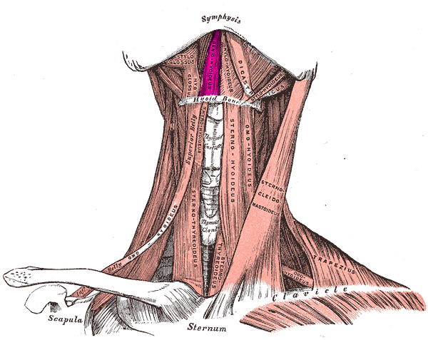
Μύες τραχήλου (7/14)
Γενειοϋοειδής
Έκφυση: Γενειακή σύμφυση κάτω γνάθου
Κατάφυση: Υοειδές
Νεύρωση: Κλάδοι Α1-Α2 Αυχενικού πλέγματος (Α1-Α4)
“Geniohyoid muscle” από Mikael Häggströmδιαθέσιμο ως κοινό κτήμα

Slide 64
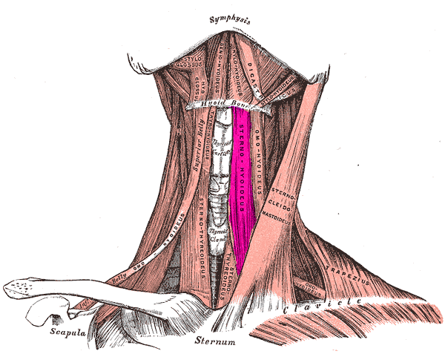
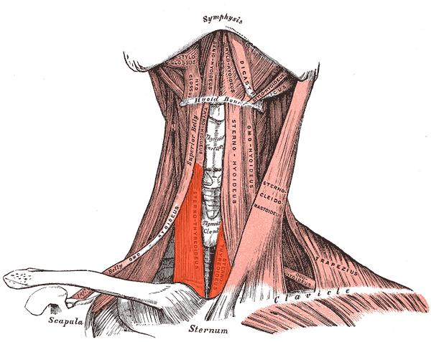
Μύες τραχήλου (8/14)
Πρόσθιοι
Β. Κάτωθεν του Υοειδούς
Στερνοϋοειδής
Έκφυση:
Λαβή στέρνου
Κατάφυση: Υοειδές
Στερνοθυρεοειδής
Έκφυση: Λαβή στέρνου
Κατάφυση: Θυρεοειδής χόνδρος λάρυγγα
“Sternohyoid muscle” από Uwe Gille διαθέσιμο ως κοινό κτήμα
“Sternothyroideus” από Uwe Gille διαθέσιμο ως κοινό κτήμα

Slide 65
Μύες τραχήλου (9/14)
Ωμοϋοειδής
Έχει 2 γαστέρες που ενώνονται με ενδιάμεσο τένοντα που προσφύεται στο χιτώνα της σφαγίτιδας φλέβας
Κάτω Γαστέρα:
Έκφυση: Ωμοπλάτη
Άνω Γαστέρα:
Έκφυση: Υοειδές
Κατάφυση: Με τον ενδιάμεσο τένοντα στην σφαγίτιδα φλέβα (διευκολύνει τη ροή του αίματος προς την καρδιά)
Νεύρωση: Οι 3 από την αγκύλη του υπογλωσσίου ν. (12^{η} ΕΣ και κλάδοι Αυχενικού )

Slide 66
Μύες τραχήλου (10/14)
Θυρεοϋοειδής
Έκφυση: Θυρεοειδής χόνδρος λάρυγγα
Κατάφυση: Υοειδές
Νεύρωση: Υπογλώσσιο ν.(12^{η} ΕΣ)

Slide 67
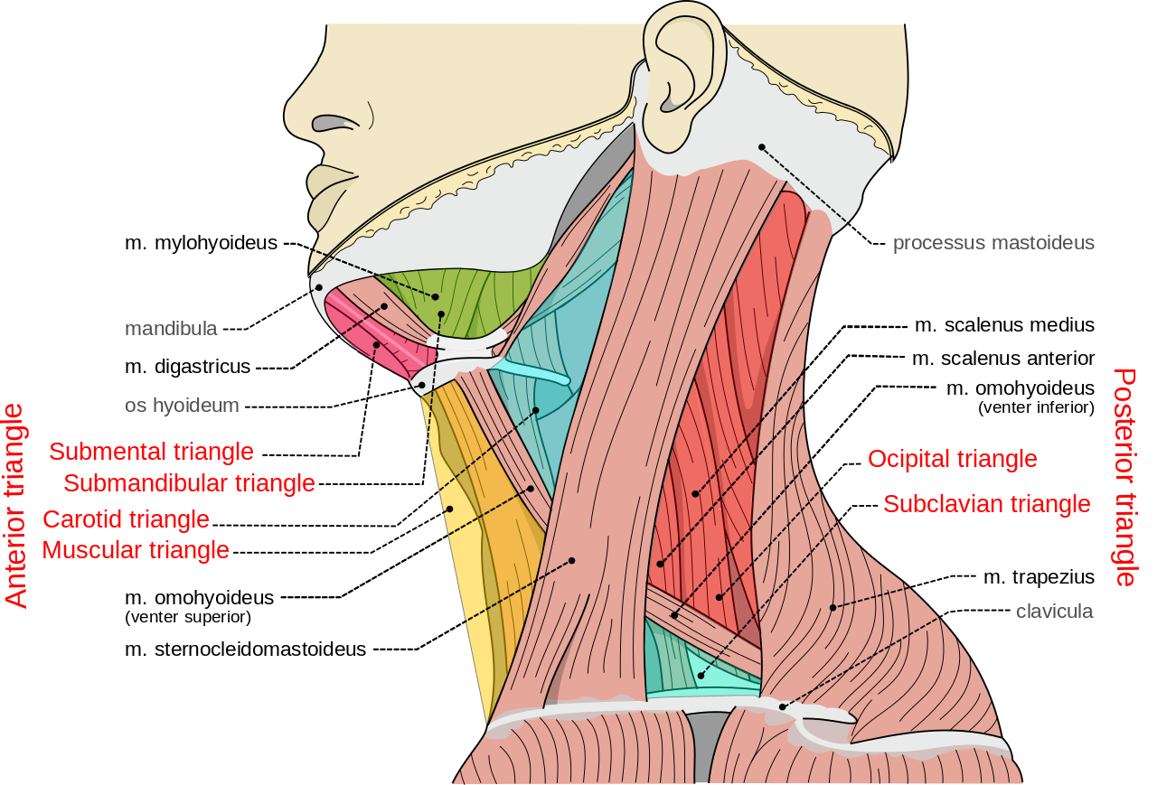
Μύες τραχήλου (11/14)
Γ. Πλάγιοι
Είναι 3 και σχηματίζουν σκαληνό τρίγωνο
1^{ος} Σκαληνός ή Πρόσθιος
Έκφυση:
Εγκάρσιες αποφύσεις Α4,Α5 Α6
Κατάφυση:
1^{η} Πλευρά
2^{ος} Σκαληνός ή Μέσος
Έκφυση:
Εγκάρσιες αποφύσεις Α2-Α7
Κατάφυση:
1^{η} Πλευρά
“Musculi coli base, my edits for tringles, labeled triangles” από Madhero88 διαθέσιμο με άδεια CC BY 3.0

Slide 68
Μύες τραχήλου (12/14)
3^{ος} Σκαληνός ή Οπίσθιος
Έκφυση:
Εγκάρσιες αποφύσεις Α4,Α5,Α6
Κατάφυση:
2^{η} Πλευρά
Νεύρωση: Κυρίως από το αυχενικό πλέγμα. Σηκώνουν τις 2 πλευρές όταν το κεφάλι και ο αυχένας είναι ακίνητοι. (Επικουρικοί μ. της αναπνοής).
“Musculi coli base, my edits for tringles, labeled triangles” από Madhero88 διαθέσιμο με άδεια CC BY 3.0

Slide 69
Μύες τραχήλου (13/14)
Δ. Οπίσθιοι ή Προσπονδυλικοί
Είναι 3 και Βρίσκονται μπροστά από το σπονδυλικό σώμα
Επιμήκης Κεφαλικός
Έκφυση:
Εγκάρσιες αποφύσεις Α3,Α4 Α5
Κατάφυση:
Ινιακό
Πρόσθιος Ορθός Κεφαλικός
Έκφυση:
Εγκάρσια απόφυση του Α1
Κατάφυση:
Ινιακό
“Musculi coli base, my edits for tringles, labeled triangles” από Madhero88 διαθέσιμο με άδεια CC BY 3.0

Slide 70
Μύες τραχήλου (14/14)
Επιμήκης Τραχηλικός: Έχει 3 μέρη
Ορθό
Έκφυση: Σώματα Α5-Α7
Κατάφυση: Σώματα Α2-Α5
Άνω Πλάγιο
Έκφυση: Εγκάρσιες αποφύσεις Α2-Α5
Κατάφυση: Άτλας
Κάτω Πλάγιο
Έκφυση: Θ1-Θ3
Κατάφυση: Εγκάρσιες αποφύσεις Α6-Α7
Νεύρωση: Κλάδοι αυχενικού πλέγματος

Slide 71
Μύες της κνήμης

Slide 72
Μύες της κνήμης (1/12)
Χωρίζονται σε 3 κατηγορίες
Α. Πρόσθιοι ή Εκτείνοντες
Πρόσθιος Κνημιαίος
Έκφυση: Άνω 2/3 κνήμης
Κατάφυση: 1^{ο} σφηνοειδές 3^{ης} στιβάδας ταρσού
“1123 Muscles of the Leg that Move the Foot and Toes” από CFCF διαθέσιμο με άδεια CC BY 3.0

Slide 73
Μύες της κνήμης (2/12)
Βάση 1^{ου} μεταταρσίου
Μακρός Εκτείνων τον Μεγάλο Δάκτυλο
Έκφυση:
Μέσο τμήμα πρόσθιας επιφάνειας περόνης
Κατάφυση:
Ραχιαία επιφάνεια της βάσης της 2^{ης} (ονυχοφόρου) φάλαγγος του μεγάλου δακτύλου
“1123 Muscles of the Leg that Move the Foot and Toes” από CFCF διαθέσιμο με άδεια CC BY 3.0

Slide 74
Μύες της κνήμης (3/12)
Μακρός Εκτείνων Τους Δακτύλους
Έκφυση:
Έξω κνημιαίος κόνδυλος
Κεφαλή και τα άνω 2/3 της περόνης
Κατάφυση:
Μέση (2^{η}) και άπω (3^{η} ή ονυχοφόρος) φάλαγγα του 2^{ου}, 3^{ου}, 4^{ου}, και 5^{ου} δακτύλου
“1123 Muscles of the Leg that Move the Foot and Toes” από CFCF διαθέσιμο με άδεια CC BY 3.0

Slide 75
Μύες της κνήμης (4/12)
Πρόσθιος ή Τρίτος Περονιαίος
Έκφυση:
Κάτω τριτημόριο πρόσθιας επιφάνειας περόνης
Κατάφυση:
Ραχιαία επιφάνεια της βάσης του 5^{ου} μεταταρσίου.
Νεύρωση: Όλοι από το εν τω βάθει περονιαίο ν. (κλάδος του κοινού περονιαίου ν. προερχόμενο από το ισχιακό ν. του ιερού πλέγματος : πρόσθιοι κλάδοι Ο5 Ι1 Ι2 Ι3 νωτιαίων ν.
“1123 Muscles of the Leg that Move the Foot and Toes” από CFCF διαθέσιμο με άδεια CC BY 3.0

Slide 76
Μύες της κνήμης (5/12)
Β. Οπίσθιοι ή Καμπτήρες
Διατάσσονται σε 2 στιβάδες
Β1. Επιπολής (1^{ο} Στρώμα ή Μύες του Αχίλλειου Τένοντα)
Γαστροκνήμιος (2 κεφαλές)
1Α. Έξω Κεφαλή
Έκφυση:
Έξω υπερκονδύλιο κύρτωμα μηριαίου
Τραχεία γραμμή μηριαίου (κάτω άκρα)
1Β. Έσω Κεφαλή
Έκφυση:
Ιγνυακή επιφάνεια μηριαίου
“1123 Muscles of the Leg that Move the Foot and Toes” από CFCF διαθέσιμο με άδεια CC BY 3.0

Slide 77
Μύες της κνήμης (6/12)
Υποκνημίδιος (2 κεφαλές)
2α. Κνημιαία Κεφαλή
Έκφυση:
Ιγνυακή γραμμή κνήμης (έσω χείλος Λ)
2β. Περονιαία Κεφαλή
Έκφυση:
Οπίσθιο 1/3 περόνης
Οπίσθια επιφάνεια κεφαλής περόνης
“1123 Muscles of the Leg that Move the Foot and Toes” από CFCF διαθέσιμο με άδεια CC BY 3.0

Slide 78
Μύες της κνήμης (7/12)
Μακρός Πελματικός (Ασταθής μ.)
Έκφυση: Έξω σκέλος τραχείας γραμμής
Κατάφυση: Σχηματίζουν και οι 3 ένα ισχυρό τένοντα (Αχίλλειος) και καταφύονται μέσω αυτού στην πτέρνα
Κίνηση: Κάμψη του άκρου πόδα.
Νεύρωση: Όλοι νευρούνται από το κνημιαίο ν. που προέρχεται από το ισχιακό ν. του ιερού πλέγματος (Ο5 Ι1 Ι2 Ι3)
“1123 Muscles of the Leg that Move the Foot and Toes” από CFCF διαθέσιμο με άδεια CC BY 3.0

Slide 79
Μύες της κνήμης (8/12)
Β. Οπίσθιοι ή Καμπτήρες
Διατάσσονται σε 2 στιβάδες
Β2. Εν τω Βάθει (2^{ο} Στρώμα)
Ιγνυακός
Έκφυση: Έξω μηριαίο κόνδυλο
Κατάφυση: Ιγνυακή επιφάνεια κνήμης (άνω τμήμα)
Μακρός Καμπτήρας των Δακτύλων
Έκφυση: Μέσο τριτημόριο οπισθίας επιφάνειας κνήμης
Κατάφυση: Βάσεις άπω (ή ονυχοφόρων) φαλάγγων του 2^{ου} ,3^{ου}, 4^{ου}, και 5^{ου}
“Gray439-Musculus flexor hallucis longus” από Geüpload door Bemoeial1
διαθέσιμο ως κοινό κτήμα

Slide 80
Μύες της κνήμης (9/12)
Οπίσθιος Κνημιαίος
Έκφυση: Οπίσθιες επιφάνειες κνήμης και περόνης
Κατάφυση: Σκαφοειδές (φύμα-2^{η} στιβάδα)
Σφηνοειδή (3^{η} στιβάδα)
Κυβοειδές (3^{η} στιβάδα)
Πτέρνα (υπέρεισμα του αστραγάλου-1^{η} στιβάδα)
Βάση 2^{ου}, 3^{ου}, και 4^{ου} μεταταρσίου
“Tibialis posterior” από Cargado por Uwe Gille
διαθέσιμο ως κοινό κτήμα

Slide 81
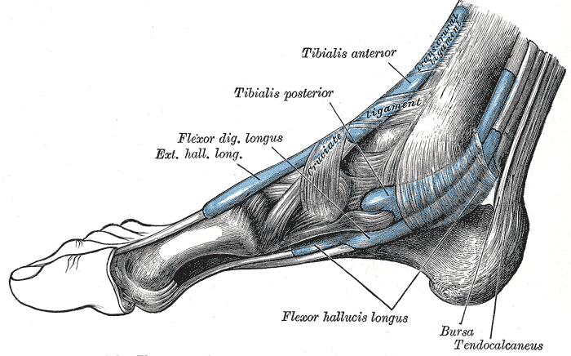
Μύες της κνήμης (10/12)
Μακρός Καμπτήρας του Μεγάλου Δακτύλου
Έκφυση: Δύο κάτω τριτημόρια οπίσθιας επιφάνειας περόνης
Κατάφυση: Βάση άπω (2^{ης} ή ονυχοφόρου) φάλαγγος του μεγάλου δακτύλου
Νεύρωση: Όλοι νευρούνται από το κνημιαίο ν. που προέρχεται από το ισχιακό ν. του ιερού πλέγματος (Ο5 Ι1 Ι2 Ι3)
“Gray442” από Pngbot διαθέσιμο ως κοινό κτήμα

Slide 82
Μύες της κνήμης (11/12)
Χωρίζονται σε 3 κατηγορίες
Γ. Έξω ή Περονιαίοι
Μακρός ή 1^{ος} Περονιαίος
Έκφυση:
Άνω 2/3 της έξω επιφάνειας της περόνης
Κεφαλή περόνης
Κατάφυση:
1^{ο} σφηνοειδές 3^{ης} στιβάδας ταρσού
Βάση 1^{ου} μεταταρσίου
Κίνηση: Κάμπτει και πρηνίζει τον άκρο πόδα. Μαζί με τον οπίσθιο κνημιαίο συμβάλλει στη διατήρηση της ποδικής καμάρας.
“Gray439-Musculus peroneus longus” από Pngbot διαθέσιμο ως κοινό κτήμα

Slide 83
Μύες της κνήμης (12/12)
Βραχύς ή 2^{ος} Περονιαίος
Έκφυση:
Κάτω 2/3 της έξω επιφάνειας της περόνης
Κατάφυση:
Ραχιαία επιφάνεια της βάσης του 5^{ου} μεταταρσίου
Κίνηση: Εκτείνει και πρηνίζει τον άκρο πόδα. Μαζί με τον μακρό περονιαίο κάνει και απαγωγή του άκρου πόδα.
Νεύρωση: Αμφότεροι από το επιπολής περονιαίο ν. (κλάδος του κοινού περονιαίου ν. προερχόμενο από το ισχιακό ν. του ιερού πλέγματος : πρόσθιοι κλάδοι Ο5 Ι1 Ι2 Ι3 νωτιαίων ν.

Slide 84
Μύες της πυέλου

Slide 85
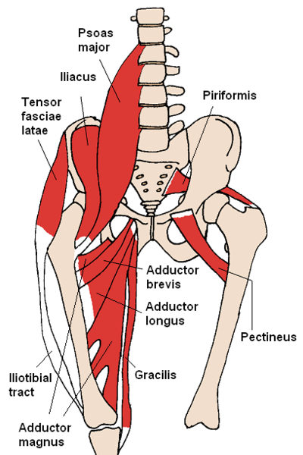
Μύες της πυέλου - Α. Έσω ή Πρόσθιοι (1/2)
Μείζων Ψοΐτης
Έκφυση: Ο1-Ο5
Κατάφυση: Ελάσσονας τροχαντήρας μηριαίου
Νεύρωση: Κλάδοι του Οσφυϊκού πλέγματος (πρόσθιοι κλάδοι Ο1Ο2Ο3Ο4 νωτιαίων ν. )
Ελάσσων Ψοΐτης (ασταθής μ.)
Έκφυση: Θ12-Ο1
Κατάφυση: Ανώνυμη γραμμή
Νεύρωση: Κλάδοι του Οσφυϊκού πλέγματος
“Anterior Hip Muscles 2” από Beth ohara διαθέσιμο με άδεια CC BY-SA 3.0

Slide 86
Μύες της πυέλου - Α. Έσω ή Πρόσθιοι (2/2)
Λαγόνιος
Έκφυση: Λαγόνιος βόθρος
Κατάφυση: Ελάσσονα τροχαντήρα
Νεύρωση: Μηριαίο ν. Οσφυϊκού πλέγματος
Ο μείζων ψοΐτης και ο ελάσσων ψοΐτης όταν υπάρχει αποτελούν τον ψοΐτη μ. ο οποίος ενώνεται με το λαγόνιο μ. και σχηματίζουν τον λαγονοψοΐτη μ. που καταφύεται στον ελάσσονα τροχαντήρα του μηριαίου
“Anterior Hip Muscles 2” από Beth ohara διαθέσιμο με άδεια CC BY-SA 3.0

Slide 87
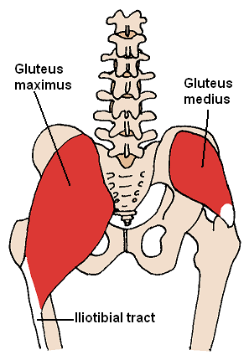
Μύες της πυέλου - Β. Έξω ή Οπίσθιοι (1/7)
Διατάσσονται σε 3 στρώματα και σχηματίζουν τους γλουτούς.
Α. Άνω Στρώμα
Μέγας Γλουτιαίος
Έκφυση:
Οπίσθια επιφάνεια λαγονίου
Οπίσθια γλουτιαία γραμμή λαγονίου
Ραχιαία επιφάνεια ιερού και κόκκυγα
Κατάφυση: Γλουτιαίο τράχυσμα μηριαίου (έξω χείλος)
Νεύρωση: Κάτω γλουτιαίο ν. του Ιερού πλέγματος (πρόσθιοι κλάδοι Ο5 Ι1 Ι2 Ι3 νωτιαίων ν.)
“Posterior Hip Muscles 3” από Beth ohara διαθέσιμο με άδεια CC BY-SA 3.0

Slide 88
Μύες της πυέλου - Β. Έξω ή Οπίσθιοι (2/7)
Α. Άνω Στρώμα
Τείνων την Πλατεία Περιτονία
Έκφυση: Πρόσθια άνω λαγόνια άκανθα
Κατάφυση: Πλατεία περιτονία
Νεύρωση: Άνω γλουτιαίο ν. Ιερού πλέγματος
“Anterior Hip Muscles 2” από Beth ohara διαθέσιμο με άδεια CC BY-SA 3.0

Slide 89
Μύες της πυέλου - Β. Έξω ή Οπίσθιοι (3/7)
Β. Μεσαίο Στρώμα
Μέσος Γλουτιαίος (κάτω από τον μέγα)
Έκφυση:
Έξω επιφάνεια λαγονίου
Μεταξύ πρόσθιας και οπίσθιας γλουτιαίας γραμμής λαγονίου
Κατάφυση: Μείζονας τροχαντήρας μηριαίου
Νεύρωση: Άνω γλουτιαίο ν. Ιερού πλέγματος
“Posterior Hip Muscles 3” από Beth ohara διαθέσιμο με άδεια CC BY-SA 3.0

Slide 90
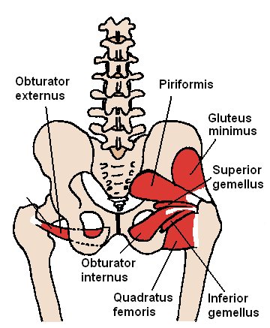
Μύες της πυέλου - Β. Έξω ή Οπίσθιοι (4/7)
Γ. Στρώμα (Έξω στροφείς του μηρού)
Μικρός Γλουτιαίος
Έκφυση:
Έξω επιφάνεια λαγονίου
Μεταξύ πρόσθιας και οπίσθιας γλουτιαίας γραμμής λαγονίου
Κατάφυση: Μείζονας τροχαντήρας μηριαίου
Νεύρωση: Άνω γλουτιαίο ν. του ιερού πλέγματος (πρόσθιοι κλάδοι Ο5 Ι1 Ι2 Ι3 νωτιαίων ν.)
“Posterior Hip Muscles 1” από Beth ohara διαθέσιμο με άδεια CC BY-SA 3.0

Slide 91
Μύες της πυέλου - Β. Έξω ή Οπίσθιοι (5/7)
Γ. Στρώμα (Έξω στροφείς του μηρού)
Απιοειδής ή Πυραμοειδής
Έκφυση: Πρόσθια επιφάνεια ιερού οστού
Κατάφυση: Μείζονας τροχαντήρας μηριαίου
Νεύρωση: Κλάδοι ιερού πλέγματος
Άνω Δίδυμος
Έκφυση: Ισχιακή άκανθα ανωνύμου
Κατάφυση: Μείζονας τροχαντήρας μηριαίου
Νεύρωση: Κλάδοι ιερού πλέγματος
“Posterior Hip Muscles 1” από Beth ohara διαθέσιμο με άδεια CC BY-SA 3.0

Slide 92
Μύες της πυέλου - Β. Έξω ή Οπίσθιοι (6/7)
Γ. Στρώμα (Έξω στροφείς του μηρού)
Κάτω Δίδυμος
Έκφυση: Ισχιακό κύρτωμα ανωνύμου
Κατάφυση: Μείζονας τροχαντήρας μηριαίου
Νεύρωση: Κλάδοι ιερού πλέγματος
Έξω Θυροειδής
Έκφυση: Έξω επιφάνεια ανωνύμου πέριξ του θυροειδούς τρήματος
Κατάφυση: Τροχαντήριος βόθρος μηριαίου
Νεύρωση: Θυροειδές νεύρο του οσφυϊκού πλέγματος (πρόσθιοι κλάδοι νωτιαίων ν. Ο3, Ο4)

Slide 93
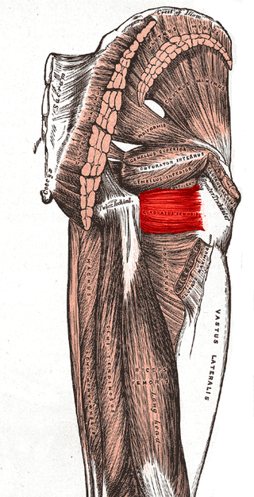
Μύες της πυέλου - Β. Έξω ή Οπίσθιοι (7/7)
Γ. Στρώμα (Έξω στροφείς του μηρού)
Τετράγωνος Μηριαίος (κάτω από τον έξω θυροειδή)
Έκφυση: Ισχιακό κύρτωμα ανωνύμου
Κατάφυση: Οπίσθια μεσοτροχαντήρια γραμμή κάτω από το μείζονα τροχαντήρα του μηριαίου
Νεύρωση: Κλάδοι ιερού πλέγματος
“Quadratus femoris muscle” από Mikael Häggström διαθέσιμο ως κοινό κτήμα

Slide 94
Μύες της ράχης - αυτόχθονες

Slide 95
Μύες της ράχης – αυτόχθονες (1/2)
Β. Αυτόχθονες ή Ιδίως Ραχιαίοι
Χωρίζονται σε 2 κατηγορίες ανάλογα με τη στιβάδα που βρίσκονται:
Β1: Μακροί ή Επιπολής
Οι μακροί χωρίζονται σε 3 ομάδες ανάλογα με την έκφυση και κατάφυσή τους:
Ομάδα Ακανθεγκαρσιων
Ομάδα Ιερονωτιαίων
Εγκαρσιοακανθώδεις

Slide 96
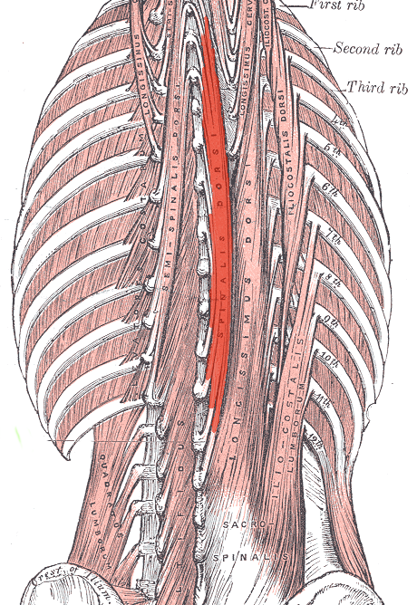
Μύες της ράχης – αυτόχθονες (2/2)
Ομάδα Ακανθεγκαρσιών
Σπληνιοειδής
Εκφύσεις:
Ακανθώδεις αποφύσεις Α4-Α7
Ακανθώδεις αποφύσεις Θ1-Θ6
Κατάφυση:
Ινιακό (άνω αυχενική γραμμή-κεφαλικός)
Εγκάρσιες αποφύσεις Α1-Α3
Κίνηση: Έκταση κεφαλής.
Νεύρωση: Α2-Α4 ν. (κλάδοι αυχενικού πλέγματος)
“Spinalis” από Uwe Gille διαθέσιμο ως κοινό κτήμα

Slide 97
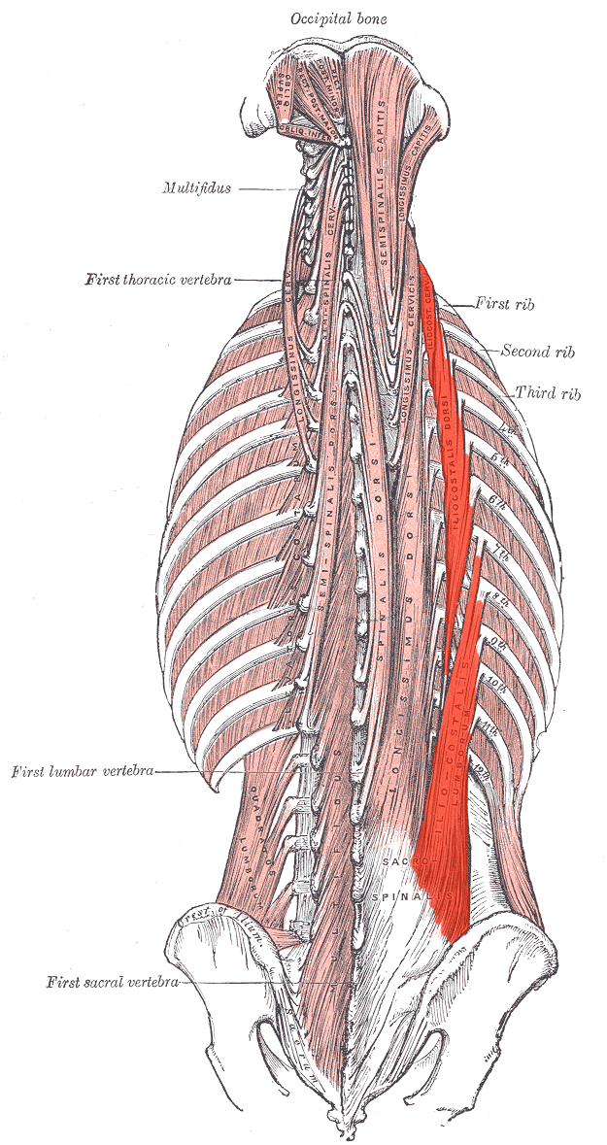
Μύες της Ράχης Β1: Μακροί ή Επιπολής (1/6)
Ομάδα Ιερονωτιαίων
Λαγονοπλευρικός
Μήκιστος
Ακανθώδης
Εκφύσεις: Κοινές και για τους τρεις μυς. (Ιερολαγόνιος)
Ακανθώδεις αποφύσεις Ο1-Ο5
Λαγόνια ακρολοφία (πίσω επιφάνεια)
Ιερό (πίσω επιφάνεια)
“Iliostalis” από Uwe Gille διαθέσιμο ως κοινό κτήμα

Slide 98
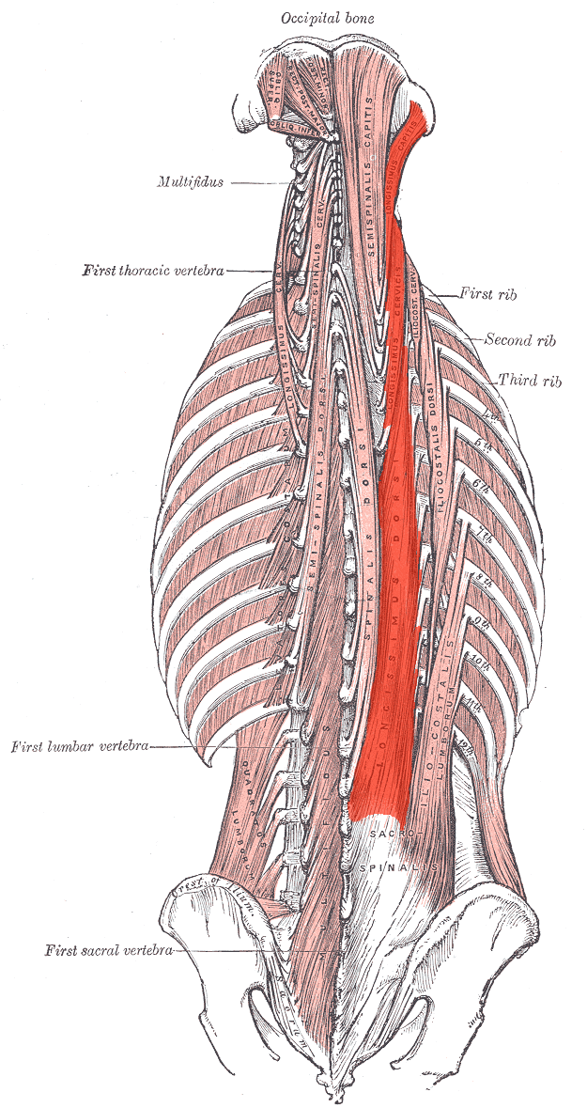
Μύες της Ράχης Β1: Μακροί ή Επιπολής (2/6)
Καταφύσεις:
Λαγονοπλευρικός
Εγκάρσιες αποφύσεις Α3-Α7
Π1-Π12
Μήκιστος
Εγκάρσιες αποφύσεις Α1-Α7, Θ1-Θ12, Ο1-Ο5 (Αυχενικό και Θωρακικό Τμήμα)
Γωνίες 10 κατώτερων πλευρών
Μαστοειδής απόφυση κροταφικού
(Κεφαλικό Τμήμα)
“Longissimus” από Uwe Gille διαθέσιμο ως κοινό κτήμα

Slide 99
Μύες της Ράχης Β1: Μακροί ή Επιπολής (3/6)
Καταφύσεις:
Ακανθώδης
Ακανθώδεις αποφύσεις Θ1-Θ8
(Θωρακικό Τμήμα)
Ακανθώδεις αποφύσεις Α2-Α4
(Αυχενικό Τμήμα)
Ινιακό (Κεφαλικό Τμήμα)
Κίνηση: Έκταση κεφαλής και κορμού.
Νεύρωση: Οπίσθιοι κλάδοι νωτιαίων ν.

Slide 100
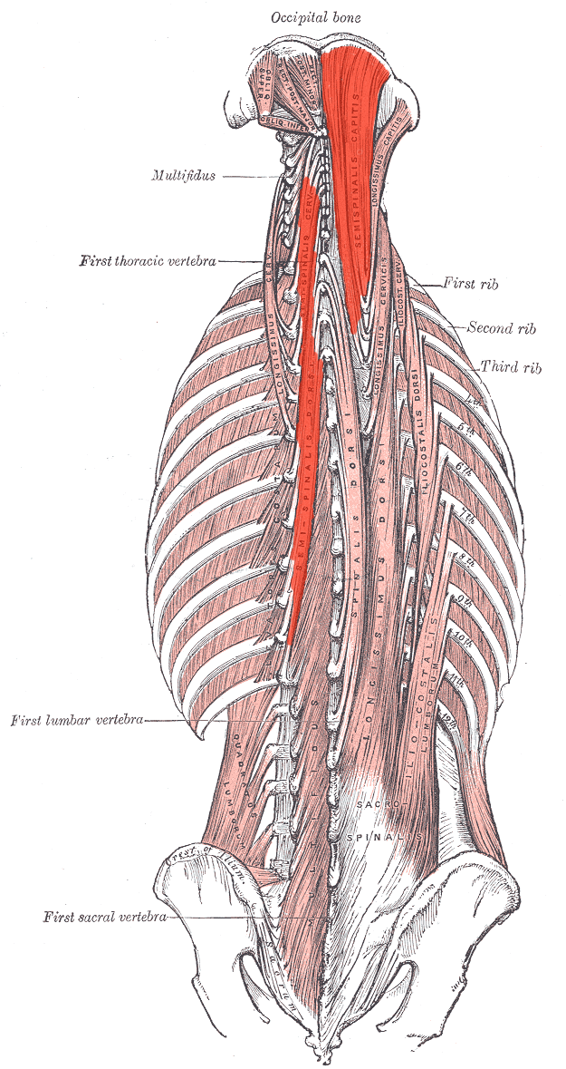
Μύες της Ράχης Β1: Μακροί ή Επιπολής (4/6)
Εγκαρσιοακανθωδείς
Ημιακανθώδης
Εκφύσεις:
Εγκάρσιες αποφύσεις Α1-Α7
Εγκάρσιες αποφύσεις Θ1-Θ12
Καταφύσεις:
Ακανθώδεις αποφύσεις υπερκειμένων αυχενικών και θωρακικών σπονδύλων (αυχενικό και θωρακικό τμήμα)
Ινιακό (κεφαλικό τμήμα)
“Semispinalis” από Uwe Gille διαθέσιμο ως κοινό κτήμα

Slide 101
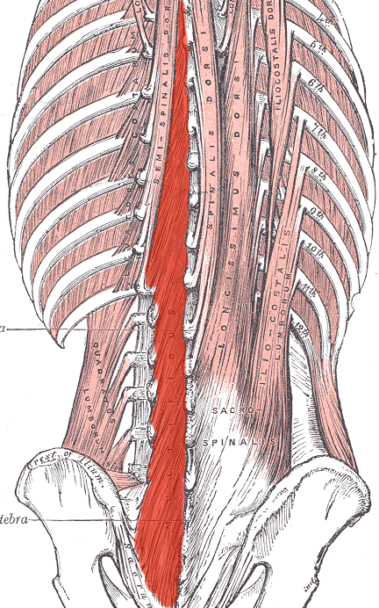
Μύες της Ράχης Β1: Μακροί ή Επιπολής (5/6)
Εγκαρσιοακανθώδεις
Πολυσχιδής
Εκφύσεις:
Εγκάρσιες αποφύσεις σπονδύλων
Καταφύσεις:
Ακανθώδεις αποφύσεις υπερκειμένων σπονδύλων με υπερπήδηση 2-3 σπονδύλων
“Multifidi” από Uwe Gille διαθέσιμο ως κοινό κτήμα

Slide 102
Μύες της Ράχης Β1: Μακροί ή Επιπολής (6/6)
Εγκαρσιοακανθώδεις
10-12 Περιστροφείς των Νώτων (Θωρακική Μοίρα ΣΣ)
Εκφύσεις:
Εγκάρσιες αποφύσεις Θ1-Θ12
Καταφύσεις:
Ακανθώδεις αποφύσεις αμέσων υπερκειμένων θωρακικών σπονδύλων
Κίνηση: Έκταση κορμού προς τα πίσω.
Νεύρωση: Οπίσθιοι κλάδοι νωτιαίων ν.

Slide 103
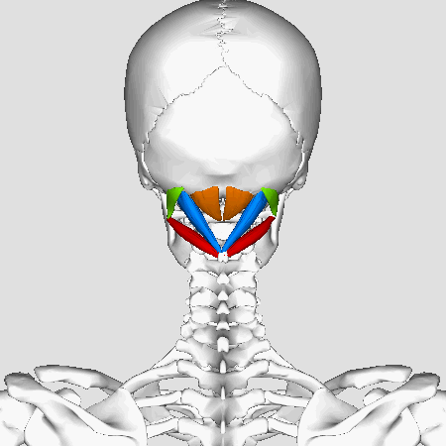
Μύες της Ράχης Β. Αυτόχθονες ή Ιδίως Ραχιαίοι (1/3)
Β2: Βραχείς ή εν τω Βάθει
Ινιοαυχενικοί (5)
Μείζων Οπίσθιος Ορθός Κεφαλικός
Ελάσσων Οπίσθιος Ορθός Κεφαλικός
Άνω Λοξός Κεφαλικός
Κάτω Λοξός Κεφαλικός
Πλάγιος Ορθός Κεφαλικός
Εκφύσεις: Όλοι από:
Ινιακό
Καταφύσεις: Όλοι στους:
Α1-Α2
Νεύρωση: Οπίσθιοι κλάδοι Α1 και Α2 νωτιαίων ν.
“Suboccipital muscles - animation01” από Was a bee διαθέσιμο με άδεια CC-BY-SA-2.1-jp

Slide 104
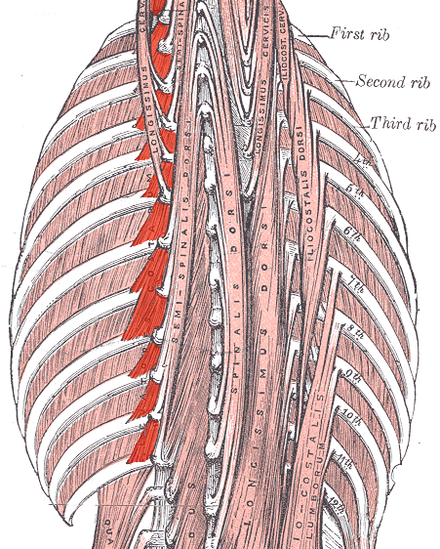
Μύες της Ράχης Β. Αυτόχθονες ή Ιδίως Ραχιαίοι (2/3)
Β2: Βραχείς ή εν τω Βάθει
Βραχείς και Μακροί Ανελκτήρες των Πλευρών (επικουρικοί αναπνευστικοί μ.)
Εκφύσεις:
Εγκάρσιες αποφύσεις θωρακικών σπονδύλων
Καταφύσεις:
Πίσω άκρο επόμενων (βραχείς) και μεθεπόμενων (μακροί) πλευρών
Νεύρωση: Μεσοπλεύρια ν.
“Levatores costarum” από Uwe Gille διαθέσιμο ως κοινό κτήμα

Slide 105
Μύες της Ράχης Β. Αυτόχθονες ή Ιδίως Ραχιαίοι (3/3)
Β2: Βραχείς ή εν τω Βάθει
Μεσεγκάρσιοι
Εκφύσεις - Καταφύσεις:
Εγκάρσιες αποφύσεις παρακειμένων σπονδύλων
Μεσακάνθιοι
Εκφύσεις - Καταφύσεις:
Ακανθώδεις αποφύσεις παρακειμένων σπονδύλων
Νεύρωση: Οι μεσεγκάρσιοι και οι μεσακάνθιοι νευρούνται από πρόσθιους και οπίσθιους κλάδους των νωτιαίων ν.

Slide 106
Μύες της ράχης - ετερόχθονες

Slide 107
Μύες της ράχης – ετερόχθονες Α1: Ωμοραχιαίοι (1/4)
Τραπεζοειδής (επιπολής)
Έκφυση:
Ινιακό (άνω αυχενική γραμμή)
Ακανθώδεις αποφύσεις Α1-Α7 και Θ1-Θ12
Κατάφυση:
Έξω τριτημόριο κλείδας
Ωμοπλατιαία άκανθα και ακρώμιο
Κίνηση: Ανύψωση του βραχίονα πάνω από την οριζόντια θέση.
Νεύρωση:
Παραπληρωματικό ν (11^{η} ΕΣ)
Κλάδοι αυχενικού πλέγματος

Slide 108
Μύες της ράχης – ετερόχθονες Α1: Ωμοραχιαίοι (2/4)
Πλατύς Ραχιαίος (επιπολής). Σχηματίζει το πίσω τοίχωμα της μασχάλης.
Έκφυση:
Ακανθώδεις αποφύσεις Θ6-Θ12
Ακανθώδεις αποφύσεις Ο1-Ο5
4 κατώτερες πλευρές (Π9-Π12)
Μέση ιερή ακρολοφία ιερού
Έσω τριτημόριο λαγονίου ακρολοφίας
Κατάφυση:
Αύλακα δικέφαλου βραχιονίου μ. (βραχιόνιο)
Νεύρωση:
Θωρακοραχιαίο ν. Βραχιονίου πλέγματος

Slide 109
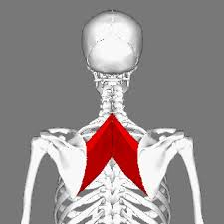
Μύες της ράχης – ετερόχθονες Α1: Ωμοραχιαίοι (3/4)
Ρομβοειδής (εν τω βάθει)
Έκφυση:
Ακανθώδεις αποφύσεις Α6-Α7
Ακανθώδεις αποφύσεις Θ1-Θ4
Κατάφυση:
Νωτιαίο χείλος (έσω) ωμοπλάτης).
Νεύρωση:
Ραχιαίο ν. της ωμοπλάτης (κλάδος βραχιονίου πλέγματος)
“Rhomboid muscles animation small” από Was a bee διαθέσιμο με άδεια CC-BY-SA-2.1-jp

Slide 110
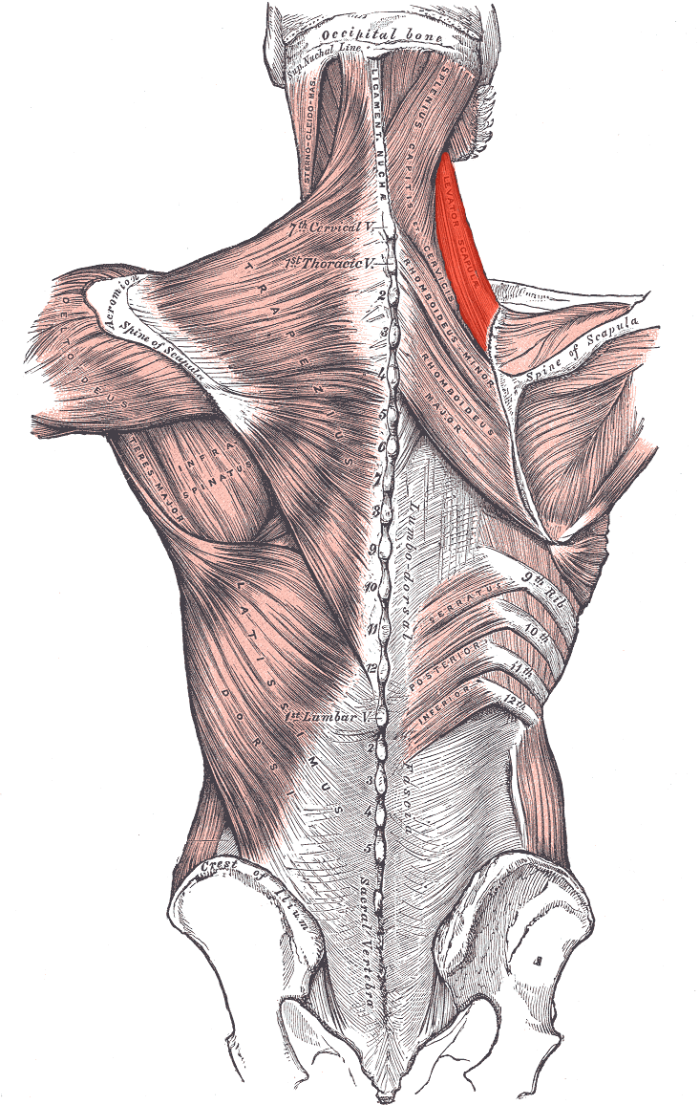
Μύες της ράχης – ετερόχθονες Α1: Ωμοραχιαίοι (4/4)
Ανελκτήρ της Ωμοπλάτης (εν τω βάθει)
Έκφυση:
Εγκάρσιες αποφύσεις Α1-Α4
Κατάφυση:
Άνω γωνία ωμοπλάτης
Νεύρωση:
Ραχιαίο ν. της ωμοπλάτης (κλάδος βραχιονίου πλέγματος)
“Levator scapulae” από Uwe Gille διαθέσιμο ως κοινό κτήμα

Slide 111
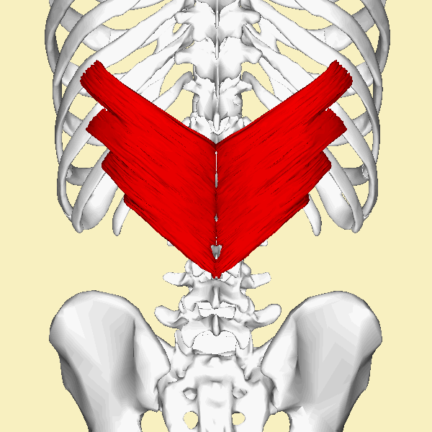
Μύες της ράχης – ετερόχθονες Α2. Πλευροραχιαίοι (επικουρικοί αναπνευστικοί μ.) (1/2)
Οπίσθιος Άνω Οδοντωτός
Εκφύσεις:
Ακανθώδης απόφυση Α7
Ακανθώδεις αποφύσεις Θ1-Θ3
Κατάφυση:
Στις στην 2^{η} -5^{η} πλευρά (Π2-Π5)
Νεύρωση:
2^{ο}-5^{ο} Μεσοπλεύρια ν.
Κίνηση: Έλκει τις πλευρές προς τα πάνω (εισπνοή)
“Serratus posterior inferior muscle animation2” από Was a bee διαθέσιμο με άδεια CC-BY-SA-2.1-jp

Slide 112
Μύες της ράχης – ετερόχθονες Α2. Πλευροραχιαίοι (επικουρικοί αναπνευστικοί μ.) (2/2)
Οπίσθιος Κάτω Οδοντωτός
Εκφύσεις:
Ακανθώδεις αποφύσεις Θ11-Θ12
Ακανθώδεις αποφύσεις Ο1-Ο3
Κατάφυση: Στις 4 τελευταίες πλευρές (Π9-Π12)
Νεύρωση:
9^{ο}-12^{ο} Μεσοπλεύρια ν.
Κίνηση: Έλκει τις πλευρές προς τα κάτω (εκπνοή)
“Serratus posterior inferior muscle animation2” από Was a bee διαθέσιμο με άδεια CC-BY-SA-2.1-jp

Slide 113
Μύες της ωμικής ζώνης

Slide 114
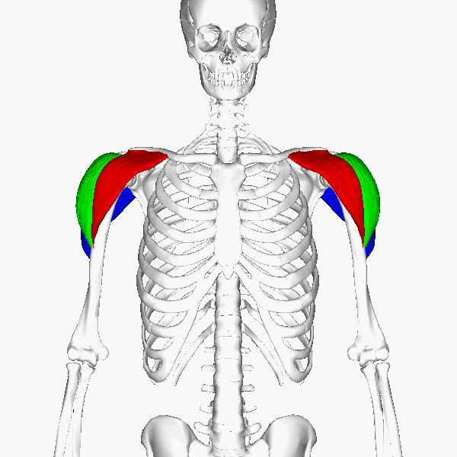
Μύες της ωμικής ζώνης (1/5)
Δελτοειδής
Έκφυση:
Έξω τριτημόριο κλείδας
Ωμοπλατιαία άκανθα
Ακρώμιο
Κατάφυση:
Δελτοειδές φύμα βραχιονίου
Κίνηση:
Απαγωγή του βραχίονα μέχρι το οριζόντιο επίπεδο
Έσω ή έξω στροφή του βραχίονα
Νεύρωση: Μασχαλιαίο ν. Βραχιονίου πλέγματος (Α5Α6Α7Α8Θ1)
“Deltoid muscle animation4” από Was a bee διαθέσιμο με άδεια CC-BY-SA-2.1-jp

Slide 115
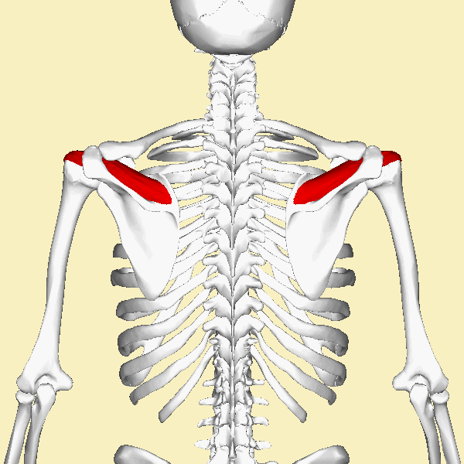
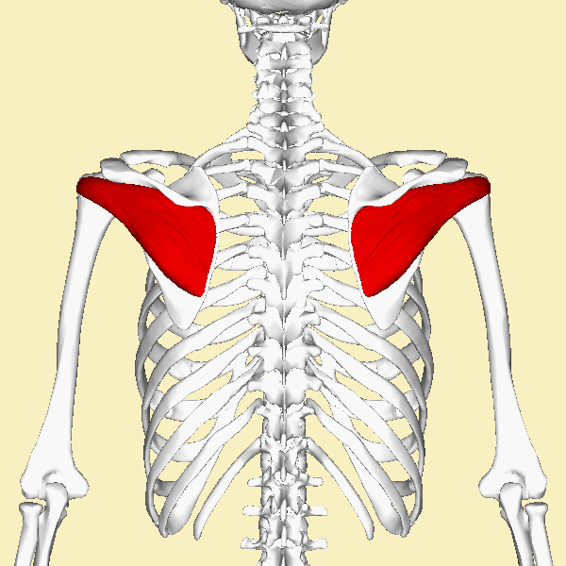
Μύες της ωμικής ζώνης (2/5)
Υπερακάνθιος
Έκφυση: Υπερακάνθιος βόθρος ωμοπλάτης
Κατάφυση: Μείζον βραχιόνιο όγκωμα
Κίνηση: Απαγωγή του βραχίονα
Νεύρωση: Υπερπλάτιο ν. Βραχιονίου πλέγματος
Υπακάνθιος
Έκφυση: Υπακάνθιος βόθρος ωμοπλάτης
Κατάφυση: Μείζον βραχιόνιο όγκωμα
Κίνηση: Έξω στροφή του βραχίονα
Νεύρωση: Υπερπλάτιο ν. Βραχιονίου πλέγματος
“Supraspinatus muscle animation” από Was a bee διαθέσιμο με άδεια CC-BY-SA-2.1-jp
“Infraspinatus muscle animation” από Was a bee διαθέσιμο με άδεια CC-BY-SA-2.1-jp

Slide 116
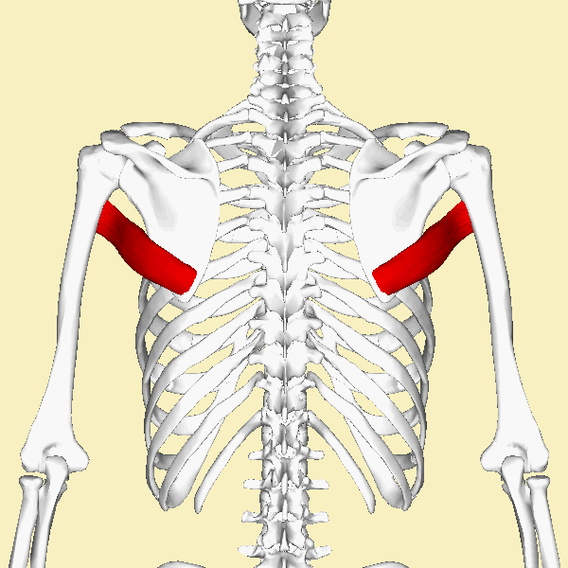
Μύες της ωμικής ζώνης (3/5)
Μείζων Στρογγύλος
Έκφυση: Κάτω γωνία ωμοπλάτης
Κατάφυση: Έλασσον βραχιόνιο όγκωμα
Κίνηση: Προσαγωγή και έσω στροφή του βραχίονα
Νεύρωση: Υποπλάτιο ν. Βραχιονίου πλέγματος
“Teres major muscle animation” από Was a bee διαθέσιμο με άδεια CC-BY-SA-2.1-jp

Slide 117
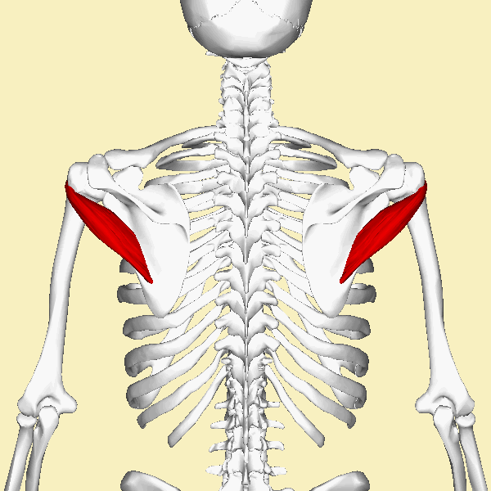
Μύες της ωμικής ζώνης (4/5)
Ελάσσων Στρογγύλος
Έκφυση:
Έξω ή μασχαλιαίο χείλος της ωμοπλάτης
Κατάφυση:
Στο μείζον βραχιόνιο όγκωμα
Νεύρωση:
Μασχαλιαίο ν. του βραχιονίου πλέγματος πλέγματος
Κίνηση:
Έξω στροφή του βραχίονα
“Teres minor muscle animation2” από Was a bee διαθέσιμο με άδεια CC-BY-SA-2.1-jp

Slide 118
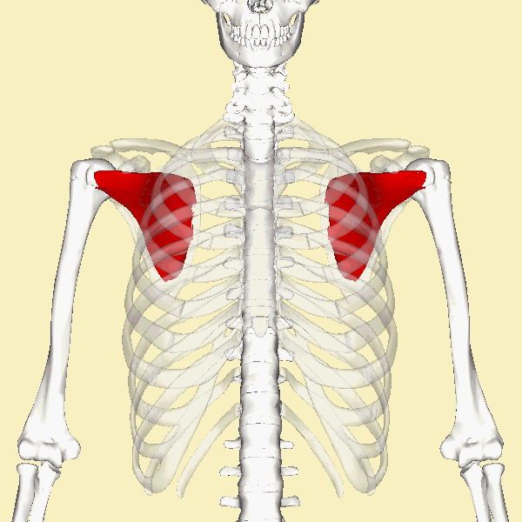
Μύες της ωμικής ζώνης (5/5)
Υποπλάτιος
Έκφυση:
Υποπλάτιος βόθρος ωμοπλάτης
Κατάφυση:
Στο έλασσον βραχιόνιο όγκωμα
Νεύρωση:
Υποπλάτιο ν. του βραχιονίου πλέγματος
Κίνηση:
Έσω στροφή του βραχίονα
“Subscapularis muscle animation” από Was a bee διαθέσιμο με άδεια CC-BY-SA-2.1-jp

Slide 119
Μύες της ωμικής ζώνης Α. Πρόσθιοι ή Καμπτήρες (1/3)
Δικέφαλος Βραχιόνιος
Έχει 2 κεφαλές:
Μακρά Κεφαλή
Έκφυση:
Υπεργλήνιο φύμα ωμοπλάτης
Βραχεία Κεφαλή
Έκφυση:
Κορακοειδής απόφυση ωμοπλάτης
Κατάφυση:
Με τον κερκιδικό τένοντα (ισχυρός) στο δικεφαλικό ή κερκιδικό όγκωμα
Με τον ωλένιο τένοντα (ασθενής) στην περιτονία του πήχυ
“Biceps brachii muscle08” από Was a bee διαθέσιμο με άδεια CC-BY-SA-2.1-jp

Slide 120
Μύες της ωμικής ζώνης Α. Πρόσθιοι ή Καμπτήρες (2/3)
Κορακοβραχιόνιος
Έκφυση:
Κορακοειδής απόφυση ωμοπλάτης
Κατάφυση:
Μέσον πρόσθιας επιφάνειας βραχιονίου
“Coracobrachialis muscle - animation05” από Was a bee διαθέσιμο με άδεια CC-BY-SA-2.1-jp

Slide 121
Μύες της ωμικής ζώνης Α. Πρόσθιοι ή Καμπτήρες (3/3)
Πρόσθιος Βραχιόνιος
Έκφυση:
Πρόσθια επιφάνεια βραχιονίου (μέσον και κάτω τμήμα)
Κατάφυση:
Ωλένιο τράχυσμα
Νεύρωση: Όλοι οι καμπτήρες του βραχίονα νευρούνται από το μυοδερματικό ν. του βραχιονίου πλέγματος (Α5Α6Α7Α8Θ1)
“Brachialis muscle - animation03” από Was a bee διαθέσιμο με άδεια CC-BY-SA-2.1-jp

Slide 122
Μύες του Βραχίονα Β. Οπίσθιοι ή Εκτείνοντες (1/2)
Τρικέφαλος Βραχιόνιος. Έχει 3 κεφαλές:
Μακρά Κεφαλή
Έκφυση:
Υποργλήνιο φύμα ωμοπλάτης
Έξω Κεφαλή
Έκφυση:
Άνωθεν της σπειροειδούς αύλακος ή αύλακος του κερκιδικού ν. (οπίσθια επιφάνεια βραχιονίου)
Έσω Κεφαλή
Έκφυση:
Κάτωθεν της σπειροειδούς αύλακος ή αύλακος του κερκιδικού ν. (οπίσθια επιφάνεια βραχιονίου)
Κατάφυση:
Ωλέκρανο
“Triceps brachii muscle - animation02” από Was a bee διαθέσιμο με άδεια CC-BY-SA-2.1-jp

Slide 123
Μύες του Βραχίονα Β. Οπίσθιοι ή Εκτείνοντες (2/2)
Αγκωνιαίος (Τριγωνικός Μ.)
Έκφυση:
Παρακονδύλια απόφυση βραχιονίου
Κατάφυση:
Άνω τμήμα οπίσθιας επιφάνειας ωλένης
Νεύρωση:
Όλοι οι εκτείνοντες του βραχίονα νευρούνται από το κερκιδικό ν. του βραχιονίου πλέγματος (Α5Α6Α7Α8Θ1)
“Musculusanconeus2” από Вершинин διαθέσιμο ως κοινό κτήμα

Slide 124
Μύες του άκρου πόδα
Χωρίζονται σε 2 κατηγορίες

Slide 125
Ραχιαίοι (1/2)
Βραχύς εκτείνων τους δακτύλους
Έκφυση:
Ραχιαία επιφάνεια πτέρνας
Κατάφυση:
Μαζί με τους τένοντες του μακρού εκτείνοντος τους δάκτυλους στη μεσαία (2^{η}) και άπω ή ονυχοφόρο φάλαγγα (3^{η}) του 2^{ου},3^{ου}, 4^{ου} και 5^{ου} δακτύλου
“Gray437-Musculus extensor digitorum brevis” από Bemoeial διαθέσιμο ως κοινό κτήμα

Slide 126
Ραχιαίοι (2/2)
Βραχύς εκτείνων τον μεγάλο δάκτυλο
Έκφυση:
Μαζί με τον βραχύ εκτείνοντα τους δακτύλους στην ραχιαία επιφάνεια της πτέρνας
Κατάφυση:
Ραχιαία επιφάνεια της βάσης της εγγύς (1^{ης}) φάλαγγος του μεγάλου δακτύλου
Νεύρωση:
Εν τω βάθει περονιαίο ν. (κλάδος κοινού περονιαίου ν. προερχόμενο από το ισχιακό ν. του ιερού πλέγματος: πρόσθιοι κλάδοι ο5 ι1 ι2 ι3 νωτιαίων ν.)
“Gray437-Musculus extensor hallucis brevis” από Bemoeial διαθέσιμο ως κοινό κτήμα

Slide 127
Β. Πελματιαίοι

Slide 128
Β1. Έξω μύες πέλματος έξω χείλος η περονιαίο - μικρό δάκτυλο (1/2)
Απαγωγός του μικρού δακτύλου
Έκφυση: Κύρτωμα πτέρνας
Κατάφυση: Βάση 1^{ης} φάλαγγος μικρού δακτύλου
Αντιθετικός του μικρού δακτύλου (κάτω από τον απαγωγό)
Έκφυση: Βάση 5^{ου} μεταταρσίου
Κατάφυση: Έξω χείλος (περονιαίο) 5^{ου} μεταταρσίου
“Abductor digiti minimi (foot)” από Uwe Gille διαθέσιμο ως κοινό κτήμα

Slide 129
Β1. Έξω μύες πέλματος έξω χείλος η περονιαίο - μικρό δάκτυλο (2/2)
Β1. Έξω μύες πέλματος (έξω χείλος η περονιαίο - μικρό δάκτυλο)
Βραχύς καμπτήρας του μικρού δακτύλου
Έκφυση: Βάση 5^{ου} μεταταρσίου
Κατάφυση: Βάση 1^{ης} φάλαγγος μικρού δακτύλου
Νεύρωση: όλοι οι μύες του έξω χείλους νευρούνται από το έξω πελματικό ν., μικρότερου τελικού κλάδου του κνημιαίου ν. προερχομένου από το ισχιακό ν. του ιερού πλέγματος (Ο5 Ι1, Ι2, Ι3 νωτιαία ν.)
“Musculus flexor digiti minimi brevis (foot)” από Uwe Gille διαθέσιμο ως κοινό κτήμα

Slide 130
Β2. Μεσοί μύες πέλματος (1/5)
Ελμινθοειδείς μύες (4)
1^{ος} και 2^{ος} 3^{ος} και 4^{ος} ελμινθοειδής
Έκφυση: Από τους αντίστοιχους τένοντες του μακρού καμπτήρα των δακτύλων
Κατάφυση: Βάση 1^{ης} φάλαγγος 2^{ου}, 3^{ου}, 4^{ου}, και 5^{ου} δακτύλου
Νεύρωση: 1^{ος} και 2^{ος} από το έσω πελματικό ν. (μεγαλύτερος τελικός κλάδος του κνημιαίου ν)
Νεύρωση: 3^{ος} και 4^{ος} από το έξω πελματικό ν. (μικρότερος τελικός κλάδος του κνημιαίου ν.)
“Lumbricales pedis” από Uwe Gille διαθέσιμο ως κοινό κτήμα

Slide 131
Β2. Μεσοί μύες πέλματος (2/5)
2. Μεσόστεοι (7)
Ραχιαίοι (4)
Έκφυση: Μεσόστιες επιφάνειες, 2^{ου} , 3^{ου}, 4^{ου}, και 5^{ου} μεταταρσίου
Κατάφυση: Βάσεις 1^{ης} φάλαγγος 2^{ου} 3^{ου} και 4^{ου} δακτύλου
“Gray446” από Pngbot διαθέσιμο ως κοινό κτήμα

Slide 132
Β2. Μεσοί μύες πέλματος (3/5)
Πελματιαίοι (3)
Έκφυση: Μεσόστιες επιφάνειες 3^{ου}, 4^{ου}, και 5^{ου} μεταταρσίου
Κατάφυση: Βάσεις 1^{ης} φάλαγγος 3^{ου} 4^{ου} και 5^{ου} δακτύλου
Νεύρωση: Όλοι οι μεσόστεοι νευρούνται απο το έξω πελματικό ν.
Κινήσεις:
Οι ελμινθοειδείς μ. μαζί με τους μεσόστεους κάνουν κάμψη των μεταταρσιοφαλαγγικών διαρθρώσεων.
Οι πελματιαίοι μεσόστεοι κάνουν προσαγωγή ενώ οι ραχιαίοι απαγωγή
“Gray447” από Pngbot διαθέσιμο ως κοινό κτήμα

Slide 133
Β2. Μεσοί μύες πέλματος (4/5)
3. Βραχύς κοινός καμπτήρας των δακτύλων
Έκφυση: Πτέρνα
Κατάφυση: Πλάγιες επιφάνειες 2^{ης} φάλαγγος 2^{ου},3^{ου}, 4^{ου}, και 5^{ου} δακτύλου
Νεύρωση: Έσω πελματικό ν. (μεγαλύτερος τελικός κλάδος κνημιαίου ν.)

Slide 134
Β2. Μεσοί μύες πέλματος (5/5)
4. Τετράγωνος πελματικός
Έκφυση: έξω χείλος (έξω κεφαλή) και έσω χείλος (έσω κεφαλή) πελματιαίας επιφάνειας πτέρνας
Κατάφυση: τένοντας του μακρού καμπτήρα των δακτύλων
Νεύρωση: έσω πελματικό ν. (έσω κεφαλή) και έξω πελματικό ν. (έξω κεφαλή)
“Gray444” από Pngbot διαθέσιμο ως κοινό κτήμα

Slide 135
Β3. Έσω μύες πέλματος Έσω χείλος η κνημιαίο-μεγάλος (1/3)
Βραχύς απαγωγός του μεγάλου δακτύλου
Έκφυση:
Σκαφοειδές 2^{ης} στιβάδας ταρσού
Κύρτωμα πτέρνας
1^{ο} σφηνοειδές 3^{ης} στιβάδας ταρσού
Κατάφυση: Βάση 1^{ης} φάλαγγος μεγάλου δάκτυλου
Νεύρωση: έσω πελματιαίο ν (μεγαλύτερος τελικός κλάδος κνημιαίου ν.)

Slide 136
Β3. Έσω μύες πέλματος Έσω χείλος η κνημιαίο-μεγάλος (2/3)
Βραχύς καμπτήρας του μεγάλου δακτύλου
Έκφυση:
1^{ο} και 2^{ο} σφηνοειδές 3^{ης} στιβάδας ταρσού
Σκαφοειδές 2^{ης} στιβάδας ταρσού
Κατάφυση: Βάση 1^{ης} φάλαγγος μεγάλου δακτύλου
Νεύρωση: Έξω πελματιαίο και έσω πελματιαίο ν.
“Musculus flexor hallucis brevis” από Uwe Gille διαθέσιμο ως κοινό κτήμα

Slide 137
Β3. Έσω μύες πέλματος Έσω χείλος η κνημιαίο-μεγάλος (3/3)
Προσαγωγός του μεγάλου δακτύλου
Έκφυση:
3^{ο} Σφηνοειδές 3^{ης} στιβάδας ταρσού (εγκάρσια κεφαλή)
2^{ο} ,3^{ο} , και 4^{ο} μετατάρσιο (λοξή κεφαλή)
Κατάφυση: Βάση 1^{ης} φάλαγγος του μεγάλου δακτύλου
Νεύρωση: Έξω πελματιαίο ν. (μικρότερος τελικός κλάδος του κνημιαίου ν.
“Musculus adductor hallucis” από Uwe Gille διαθέσιμο ως κοινό κτήμα

Slide 138
Μύες του μηρού
Χωρίζονται σε 3 κατηγορίες

Slide 139
Α. Πρόσθιοι ή εκτείνοντες (1/5)
Τετρακέφαλος Μηριαίος
Αποτελείται από 4 μυς με ξεχωριστή έκφυση και κοινή κατάφυση.
1Α. Ορθός Μηριαίος
Έκφυση:
Πρόσθια κάτω λαγόνια άκανθα
Άνω χείλος κοτύλης ανωνύμου
“Rectus femoris” από Uwe Gille διαθέσιμο ως κοινό κτήμα

Slide 140
Α. Πρόσθιοι ή εκτείνοντες (2/5)
Τετρακέφαλος Μηριαίος
1Β. Έξω Πλατύς
Έκφυση:
Μείζονας τροχαντήρας μηριαίου
Έξω χείλος τραχείας γραμμής
“Vastus lateralis muscle” από Uwe Gille διαθέσιμο ως κοινό κτήμα

Slide 141
Α. Πρόσθιοι ή εκτείνοντες (3/5)
Τετρακέφαλος Μηριαίος
1Γ. Έσω Πλατύς
Έκφυση:
Μεσοτροχαντήρια γραμμή μηριαίου
Έσω χείλος τραχείας γραμμής
“Vastus medialis muscle” από Uwe Gille διαθέσιμο ως κοινό κτήμα

Slide 142
Α. Πρόσθιοι ή εκτείνοντες (4/5)
Τετρακέφαλος Μηριαίος
1Δ. Μέσος Πλατύς
Έκφυση:
Πρόσθια επιφάνεια μηριαίου
Έσω και έξω χείλος τραχείας γραμμής
Κατάφυση: Στη βάση της επιγονατίδας και στο κνημιαίο κύρτωμα (έμμεσα με τον επιγονατιδικό σύνδεσμο)
Κίνηση: Κάμπτει τον μηρό και εκτείνει την κνήμη.
“Gray430” από Pngbot διαθέσιμο ως κοινό κτήμα

Slide 143
Α. Πρόσθιοι ή εκτείνοντες (5/5)
Ραπτικός
Έκφυση: Πρόσθια πάνω λαγόνια άκανθα
Κατάφυση: Κνημιαίο κύρτωμα (1^{ος} μυς του Χήνειου Πόδα=Απονεύρωση ομοιάζουσα με το πόδι της χήνας)
Νεύρωση: Αμφότεροι από το μηριαίο ν. του οσφυϊκού πλέγματος
“Sartorius muscle” από Uwe Gille διαθέσιμο ως κοινό κτήμα

Slide 144
Β. Οπίσθιοι ή καμπτήρες (1/3)
Δικέφαλος Μηριαίος
Αποτελείται από 2 κεφαλές με ξεχωριστή έκφυση και κοινή κατάφυση.
1Α. Μακρά Κεφαλή
Έκφυση: Ισχιακό κύρτωμα ανωνύμου
1Β. Βραχεία Κεφαλή
Έκφυση: Τραχεία γραμμή μηριαίου
Καταφυση: Κεφαλή περόνης
Κίνηση: Κάμπτει την κνήμη και εκτείνει τον μηρό.
“Biceps femoris muscle long head” από Mikael Häggström διαθέσιμο ως κοινό κτήμα

Slide 145
Β. Οπίσθιοι ή καμπτήρες (2/3)
Ημιτενοντώδης
Έκφυση: Ισχιακό κύρτωμα ανωνύμου
Κατάφυση: Κνημιαίο κύρτωμα (2^{ος} μυς του Χήνειου Πόδα = Απονεύρωση ομοιάζουσα με το πόδι της χήνας)
“Semitendinosus muscle” από Mikael Häggström διαθέσιμο ως κοινό κτήμα

Slide 146
Β. Οπίσθιοι ή καμπτήρες (3/3)
Ημιϋμενώδης
Έκφυση: Ισχιακό κύρτωμα ανωνύμου
Κατάφυση: Οπίσθια επιφάνεια έσω κνημιαίου κονδύλου
Νεύρωση: Όλοι νευρούνται από το ισχιακό ν. του ιερού πλέγματος (Ο5 Ι1 Ι2 Ι3)
“Semimembranosus muscle” από Mikael Häggström διαθέσιμο ως κοινό κτήμα

Slide 147
Γ. Έσω ή προσαγωγοί (1/5)
Κτενίτης
Έκφυση: Κτενιαία ακρολοφία ανωνύμου
Κατάφυση: Κτενιαία γραμμή μηριαίου
Νεύρωση: Θυροειδές ν. και κλάδους από το μηριαίο ν. του οσφυϊκού πλέγματος (πρόσθιοι κλάδοι Ο1 Ο2 Ο3 Ο4 νωτιαίων ν.)
“Pectineus” από Uwe Gille διαθέσιμο ως κοινό κτήμα

Slide 148
Γ. Έσω ή προσαγωγοί (2/5)
Μακρός Προσαγωγός
Έκφυση: Ηβικό φύμα
Κατάφυση: Τραχεία γραμμή μηριαίου
Νεύρωση: Θυροειδές ν. και κλάδους από το μηριαίο ν. του οσφυϊκού πλέγματος
“Muscle Long adducteur” από Berichard διαθέσιμο με άδεια CC BY-SA 3.0

Slide 149
Γ. Έσω ή προσαγωγοί (3/5)
Ισχνός Προσαγωγός
Έκφυση: Σώμα και κάτω κλάδος ηβικού
Κατάφυση: Κνημιαίο κύρτωμα (3^{ος} μυς του Χήνειου Πόδα = Απονεύρωση ομοιάζουσα με το πόδι της χήνας)
Νεύρωση: Θυροειδές ν. του οσφυϊκού πλέγματος
“Anterior Hip Muscles 2” από Mikael Häggström διαθέσιμο με άδεια CC BY-SA 3.0

Slide 150
Γ. Έσω ή προσαγωγοί (4/5)
Βραχύς Προσαγωγός
Έκφυση: Σώμα και κάτω κλάδος ηβικού
Κατάφυση: Τραχεία γραμμή μηριαίου
Νεύρωση: Θυροειδές ν. του οσφυϊκού πλέγματος
“Anterior Hip Muscles 2” από Mikael Häggström διαθέσιμο με άδεια CC BY-SA 3.0

Slide 151
Γ. Έσω ή προσαγωγοί (5/5)
Μέγας Προσαγωγός
Έκφυση:
Κάτω κλάδος ηβικού και ισχιακού
Ισχιακό κύρτωμα
Κατάφυση:
Τραχεία γραμμή
Έσω υπερκονδύλιο φύμα κνήμης (φύμα του μεγάλου προσαγωγού)
Νεύρωση:
Θυροειδές ν. του οσφυϊκού πλέγματος και κλάδους από το ισχιακό ν. του ιερού πλέγματος (πρόσθιοι κλάδοι Ο5 Ι1 Ι2 Ι3 νωτιαίων ν.)

Slide 152
Μύες του περινέου

Slide 153
Μύες του περινέου
Μύες Περινέου
Σχηματίζουν διάφραγμα (πυελικό) που κλείνει το κάτω στόμιο της πυέλου και σχηματίζει το έδαφος της πυελικής κοιλότητας.
Περίνεο (περιοχή μεταξύ ηβικής σύμφυσης, κόκκυγα και ισχιακών κυρτωμάτων).
Έχει σχήμα ρόμβου και χωρίζεται από μία νοητή γραμμή διερχομένη από τα ισχιακά κυρτώματα σε 2 τρίγωνα:
Ουρογεννητικό (έμπροσθεν)
Πρωκτικό (όπισθεν)

Slide 154
Μύες ουρογεννητικής χώρας (1/3)
Διατάσσονται σε 2 στιβάδες, την επιπολής ή κάτω και την εν τω βάθει ή πάνω.
Στην κάτω ή επιπολής στιβάδα βρίσκονται:
Ισχιοσηραγγώδης
Έκφυση: Ισχιακό κύρτωμα
Κατάφυση: Σηραγγώδες σώμα κλειτορίδας ή πέους (άνδρες)
Νεύρωση: Περινεϊκό ν. αιδοιϊκού πλέγματος (Ι2-Ι4)

Slide 155
Μύες ουρογεννητικής χώρας (2/3)
Βολβοσηραγγώδης
Έκφυση: Κέντρο του περινέου
Κατάφυση: Σηραγγώδες σώμα κλειτορίδας ή πέους και ουρήθρας (άνδρες)
Νεύρωση: Περινεϊκό ν. αιδοιϊκού πλέγματος (Ι2-Ι4)
Επιπολής Εγκάρσιος
Έκφυση: Ισχιακό κύρτωμα
Κατάφυση: Κέντρο περινέου
Νεύρωση: Περινεϊκό ν. αιδοιϊκού πλέγματος (Ι2-Ι4)

Slide 156
Μύες ουρογεννητικής χώρας (3/3)
Στην πάνω ή εν τω βάθει στιβάδα βρίσκονται:
Εν τω Βάθει Εγκάρσιος (κάτω από τον επιπολής εγκάρσιο)
Έκφυση: Ισχιακό κύρτωμα
Κατάφυση: Κέντρο περινέου
Νεύρωση: Περινεϊκό ν. αιδοιϊκού πλέγματος (Ι2-Ι4)
Σφιγκτήρας Υμενώδους Ουρήθρας ή Ουρηθροκολεϊκός (περιβάλλει εκτός από την ουρήθρα και τον κόλπο)
Έκφυση: Εγκάρσιος σύνδεσμος του περινέου
Κατάφυση: Κέντρο του περινέου
Νεύρωση: Περινεϊκό ν. αιδοιϊκού πλέγματος (Ι2-Ι4)

Slide 157
Μύες πρωκτικής χώρας (1/2)
Στην πάνω ή εν τω βάθει στιβάδα βρίσκεται:
Ανελκτήρας Πρωκτού (Αποτελείται από 3 ή 4 μέρη)
Ηβοκοκκυγικό (έκφυση από το ηβικό και κατάφυση στον Κόκκυγα)
Λαγονοκοκκυγικό (έκφυση από το λαγόνιο και καταφύεται στον κόκκυγα)
Ηβορθικό (εκφύεται από το ηβικό και καταφύεται στο ορθό, γύρω από τον πρωκτό)
Ισχιοκοκκυγικό (σε ορισμένα άτομα, εκφύεται από την ισχιακή άκανθα και καταφύεται στον κόκκυγα)
Νεύρωση: Αιδοιϊκό ν. αιδοιϊκού πλέγματος (Ι2-Ι4)

Slide 158
Μύες πρωκτικής χώρας (2/2)
Στην κάτω ή επιπολής στιβάδα βρίσκεται:
Έξω Σφιγκτήρας Πρωκτού
Έκφυση: Κόκκυγας
Κατάφυση: Κέντρο περινέου
Νεύρωση: Κάτω αιμορροϊδικό ν. αιδοιϊκού πλέγματος (Ι2-Ι4)

Slide 159
Τέλος Ενότητας

Slide 160
Σημειώματα

Slide 161
Σημείωμα Αναφοράς
Copyright Τεχνολογικό Εκπαιδευτικό Ίδρυμα Αθήνας, Φραγκίσκη Αναγνωστοπούλου Ανθούλη 2014. Φραγκίσκη Αναγνωστοπούλου Ανθούλη. «Ανατομική (Θ). Ενότητα 4: Μυολογία». Έκδοση: 1.0. Αθήνα 2014. Διαθέσιμο από τη δικτυακή διεύθυνση: ocp.teiath.gr.

Slide 162
Σημείωμα Αδειοδότησης
Το παρόν υλικό διατίθεται με τους όρους της άδειας χρήσης Creative Commons Αναφορά, Μη Εμπορική Χρήση Παρόμοια Διανομή 4.0 [1] ή μεταγενέστερη, Διεθνής Έκδοση. Εξαιρούνται τα αυτοτελή έργα τρίτων π.χ. φωτογραφίες, διαγράμματα κ.λ.π., τα οποία εμπεριέχονται σε αυτό. Οι όροι χρήσης των έργων τρίτων επεξηγούνται στη διαφάνεια «Επεξήγηση όρων χρήσης έργων τρίτων».
Τα έργα για τα οποία έχει ζητηθεί άδεια αναφέρονται στο «Σημείωμα Χρήσης Έργων Τρίτων».
[1] http://creativecommons.org/licenses/by-nc-sa/4.0/
Ως Μη Εμπορική ορίζεται η χρήση:
που δεν περιλαμβάνει άμεσο ή έμμεσο οικονομικό όφελος από την χρήση του έργου, για το διανομέα του έργου και αδειοδόχο
που δεν περιλαμβάνει οικονομική συναλλαγή ως προϋπόθεση για τη χρήση ή πρόσβαση στο έργο
που δεν προσπορίζει στο διανομέα του έργου και αδειοδόχο έμμεσο οικονομικό όφελος (π.χ. διαφημίσεις) από την προβολή του έργου σε διαδικτυακό τόπο
Ο δικαιούχος μπορεί να παρέχει στον αδειοδόχο ξεχωριστή άδεια να χρησιμοποιεί το έργο για εμπορική χρήση, εφόσον αυτό του ζητηθεί.

Slide 163
Επεξήγηση όρων χρήσης έργων τρίτων
©
Δεν επιτρέπεται η επαναχρησιμοποίηση του έργου, παρά μόνο εάν ζητηθεί εκ νέου άδεια από το δημιουργό.
διαθέσιμο με άδεια CC-BY
Επιτρέπεται η επαναχρησιμοποίηση του έργου και η δημιουργία παραγώγων αυτού με απλή αναφορά του δημιουργού.
διαθέσιμο με άδεια CC-BY-SA
Επιτρέπεται η επαναχρησιμοποίηση του έργου με αναφορά του δημιουργού, και διάθεση του έργου ή του παράγωγου αυτού με την ίδια άδεια.
διαθέσιμο με άδεια CC-BY-ND
Επιτρέπεται η επαναχρησιμοποίηση του έργου με αναφορά του δημιουργού.
Δεν επιτρέπεται η δημιουργία παραγώγων του έργου.
διαθέσιμο με άδεια CC-BY-NC
Επιτρέπεται η επαναχρησιμοποίηση του έργου με αναφορά του δημιουργού.
Δεν επιτρέπεται η εμπορική χρήση του έργου.
διαθέσιμο με άδεια CC-BY-NC-SA
Επιτρέπεται η επαναχρησιμοποίηση του έργου με αναφορά του δημιουργού.
και διάθεση του έργου ή του παράγωγου αυτού με την ίδια άδεια
Δεν επιτρέπεται η εμπορική χρήση του έργου.
διαθέσιμο με άδεια CC-BY-NC-ND
Επιτρέπεται η επαναχρησιμοποίηση του έργου με αναφορά του δημιουργού.
Δεν επιτρέπεται η εμπορική χρήση του έργου και η δημιουργία παραγώγων του.
διαθέσιμο με άδεια
CC0 Public Domain
Επιτρέπεται η επαναχρησιμοποίηση του έργου, η δημιουργία παραγώγων αυτού και η εμπορική του χρήση, χωρίς αναφορά του δημιουργού.
διαθέσιμο ως κοινό κτήμα
Επιτρέπεται η επαναχρησιμοποίηση του έργου, η δημιουργία παραγώγων αυτού και η εμπορική του χρήση, χωρίς αναφορά του δημιουργού.
χωρίς σήμανση
Συνήθως δεν επιτρέπεται η επαναχρησιμοποίηση του έργου.

Slide 164
Διατήρηση Σημειωμάτων
Οποιαδήποτε αναπαραγωγή ή διασκευή του υλικού θα πρέπει να συμπεριλαμβάνει:
το Σημείωμα Αναφοράς
το Σημείωμα Αδειοδότησης
τη δήλωση Διατήρησης Σημειωμάτων
το Σημείωμα Χρήσης Έργων Τρίτων (εφόσον υπάρχει)
μαζί με τους συνοδευόμενους υπερσυνδέσμους.

Slide 165
Χρηματοδότηση
Το παρόν εκπαιδευτικό υλικό έχει αναπτυχθεί στo πλαίσιo του εκπαιδευτικού έργου του διδάσκοντα.
Το έργο «Ανοικτά Ακαδημαϊκά Μαθήματα στο ΤΕΙ Αθήνας» έχει χρηματοδοτήσει μόνο την αναδιαμόρφωση του εκπαιδευτικού υλικού.
Το έργο υλοποιείται στο πλαίσιο του Επιχειρησιακού Προγράμματος «Εκπαίδευση και Δια Βίου Μάθηση» και συγχρηματοδοτείται από την Ευρωπαϊκή Ένωση (Ευρωπαϊκό Κοινωνικό Ταμείο) και από εθνικούς πόρους.

